Slide 1
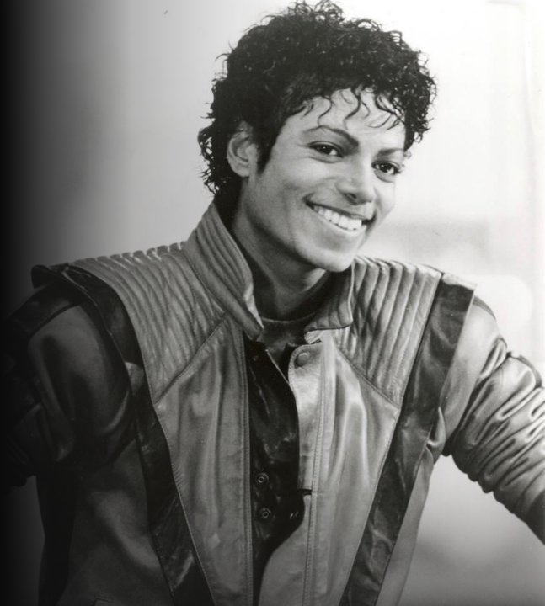

ЧАСТНОЕ СОБРАНИЕ · МУЗЫКА
Майкл
Джексон
Девять подписанных пластинок — от первого сингла Jackson 5 до «Bad» — и пять фотографий. Двадцать лет карьеры, собранные по конвертам, которые он держал в руках.
14 ПРЕДМЕТОВ · АВГУСТ 2026
Фото: Epic Records · Wikimedia Commons · public domain

Slide 2
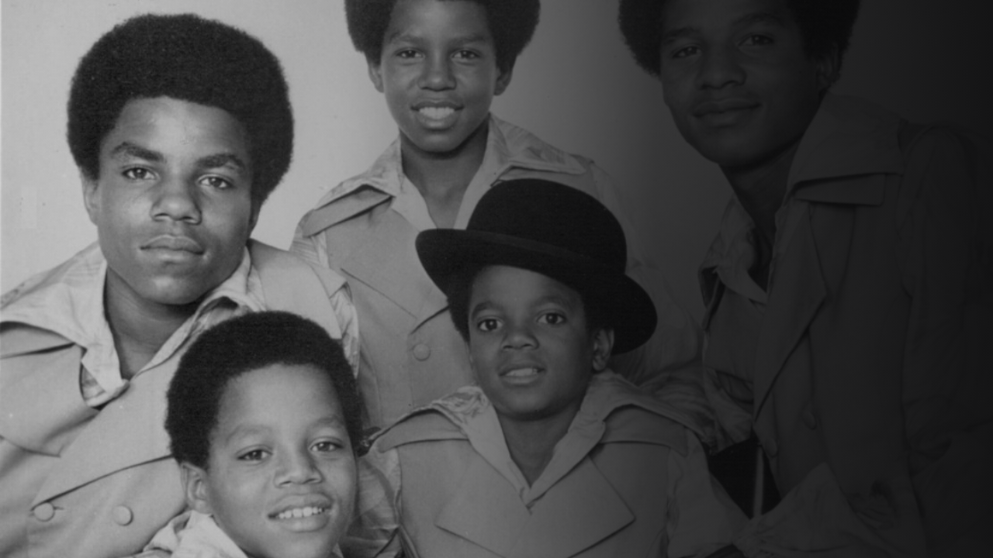
1969–1971 · MOTOWN
Пятеро братьев
из Гэри, Индиана
Осенью 1969 года Motown выпустил сингл группы, которую ещё никто не знал. Через три месяца он стоял на первой строчке, а солисту было одиннадцать лет.
Фото: Bernie Ilson, Inc. · Wikimedia Commons · public domain

Slide 3
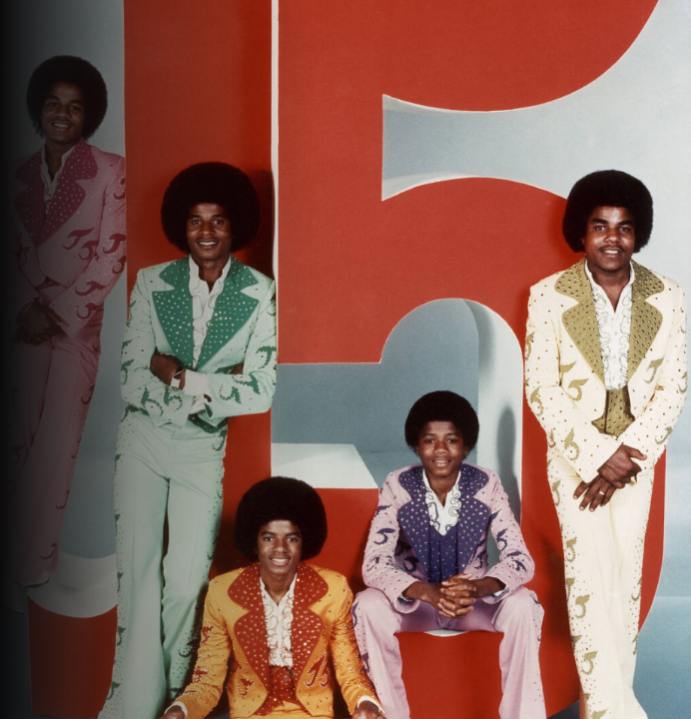
СПРАВКА · MOTOWN · 1969
Diana Ross Presents
The Jackson 5
Дебютный альбом группы на Motown. Название придумали как рекламный ход: Дайана Росс группу не открывала, но её имя на обложке открывало радиостанции. Сингл «I Want You Back» с этой пластинки поднялся на первое место Billboard Hot 100 в январе 1970-го.
ЛЕЙБЛ
Motown
ВЫШЕЛ
18 декабря 1969
СИНГЛ
«I Want You Back» — первое место Billboard Hot 100
МАЙКЛУ
11 лет

Slide 4
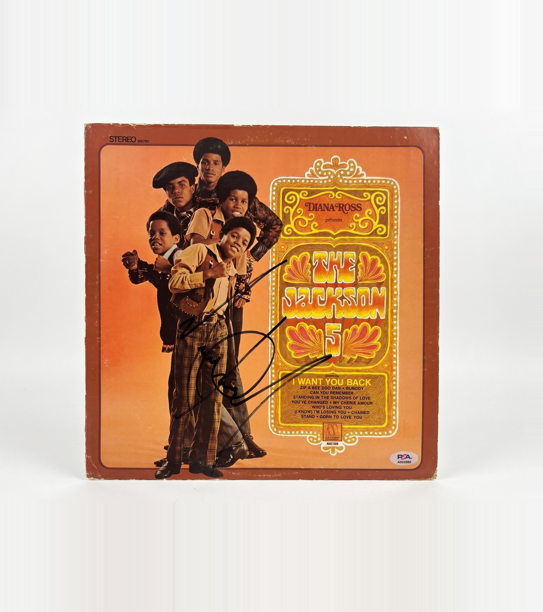
ПЛАСТИНКИ · 1 ИЗ 14
«Diana Ross Presents The Jackson 5» — конверт с автографом
Конверт дебютного альбома Jackson 5 с автографом. Тот самый релиз, с которого началась карьера: на обороте — фотография пятерых братьев в студии, на лицевой стороне — рамка с именем Дайаны Росс, придуманная лейблом для радио.
900 000 ₽
PSA/DNA

Slide 5
Maybe Tomorrow
Четвёртый альбом Jackson 5, вышедший на пике их первой славы. Экземпляр из первого тиража: разворотный конверт, оригинальные лейблы Motown на самом виниле. Подписан не одним Майклом — росчерки братьев идут прямо по обложке.
СПРАВКА · MOTOWN
1971
ЛЕЙБЛ
Motown
ВЫШЕЛ
12 апреля 1971
ТИРАЖ
первый пресс, разворотный конверт
АВТОГРАФЫ
Майкл и братья, по лицевой стороне

Slide 6
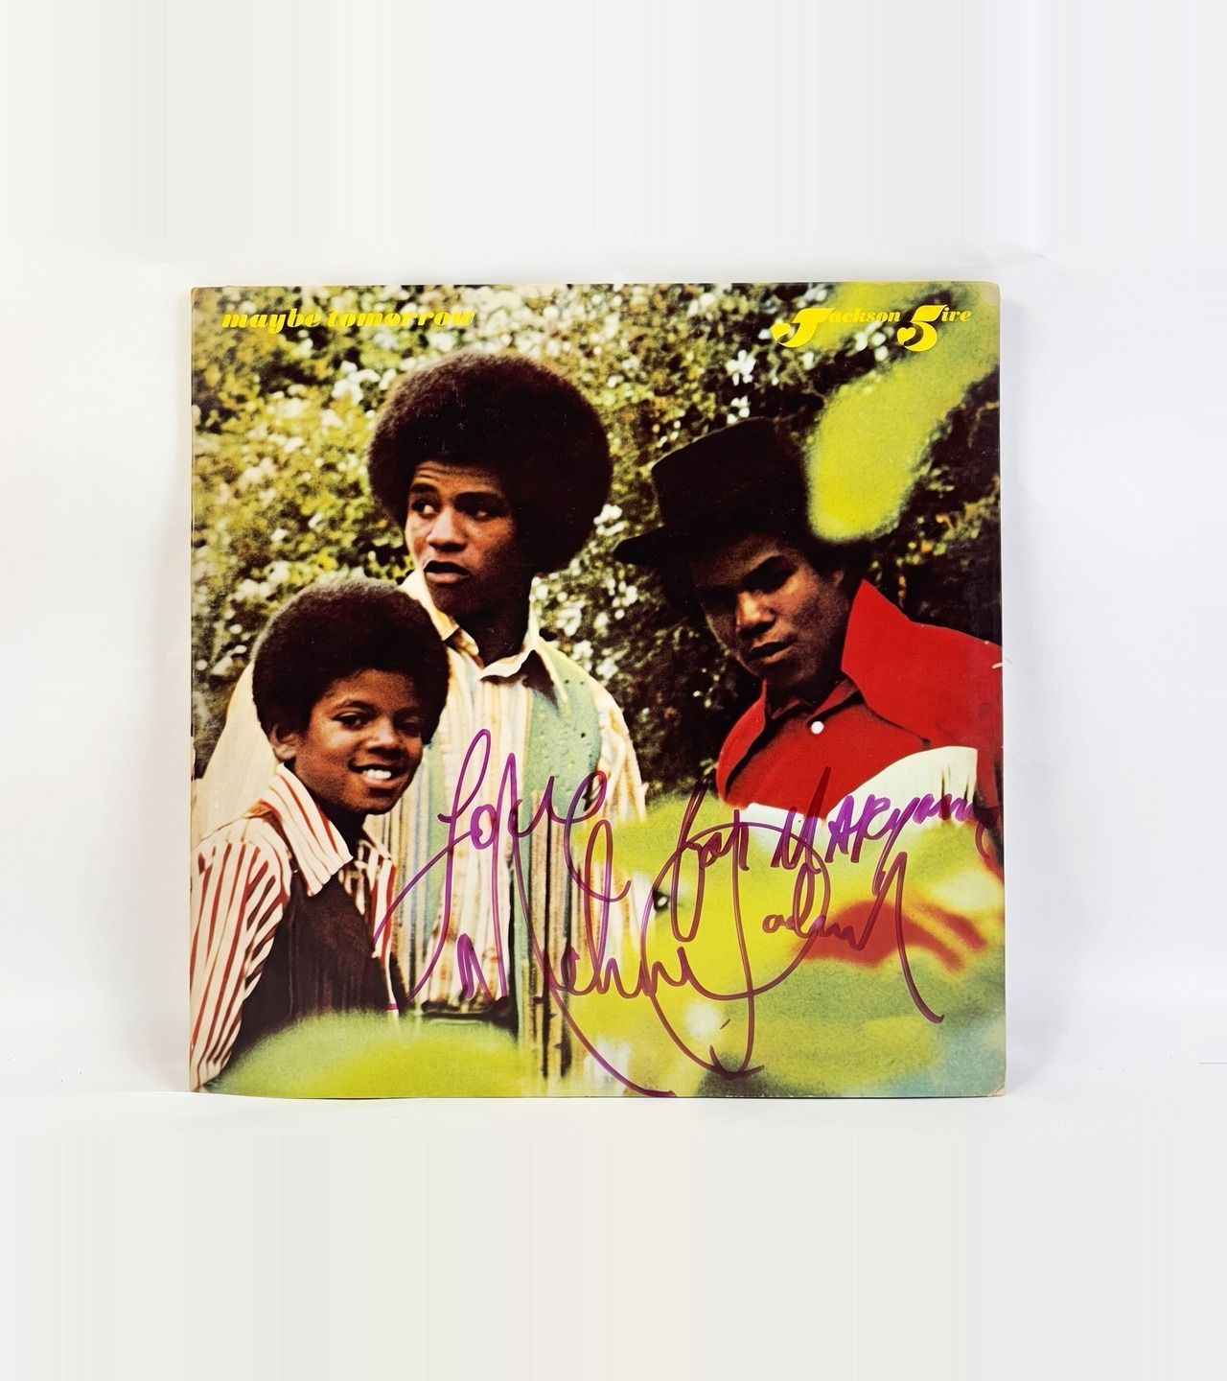
ПЛАСТИНКИ · 2 ИЗ 14
«Maybe Tomorrow» — первый тираж 1971 года с автографами братьев Джексон
Самый ранний предмет подборки после дебюта: первый тираж 1971 года с автографами братьев Джексон прямо по обложке. Автографы Jackson 5 того периода встречаются реже сольных — группа подписывала мало и почти всегда на бегу.
1 850 000 ₽
PSA

Slide 7
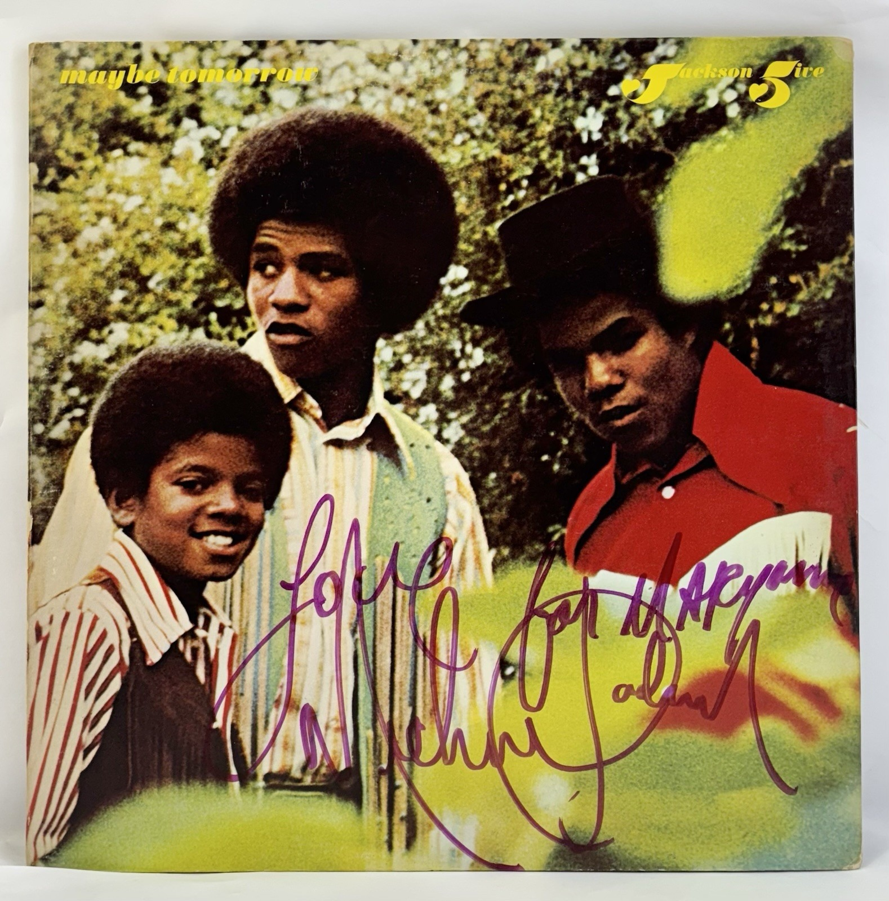
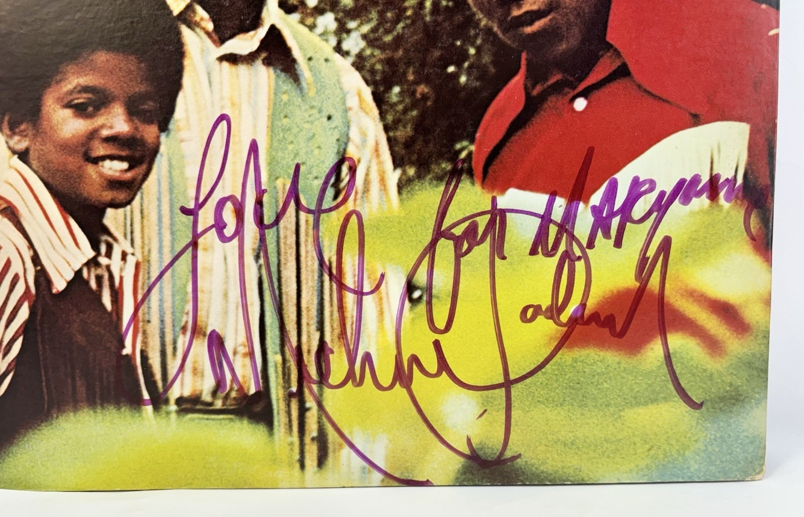
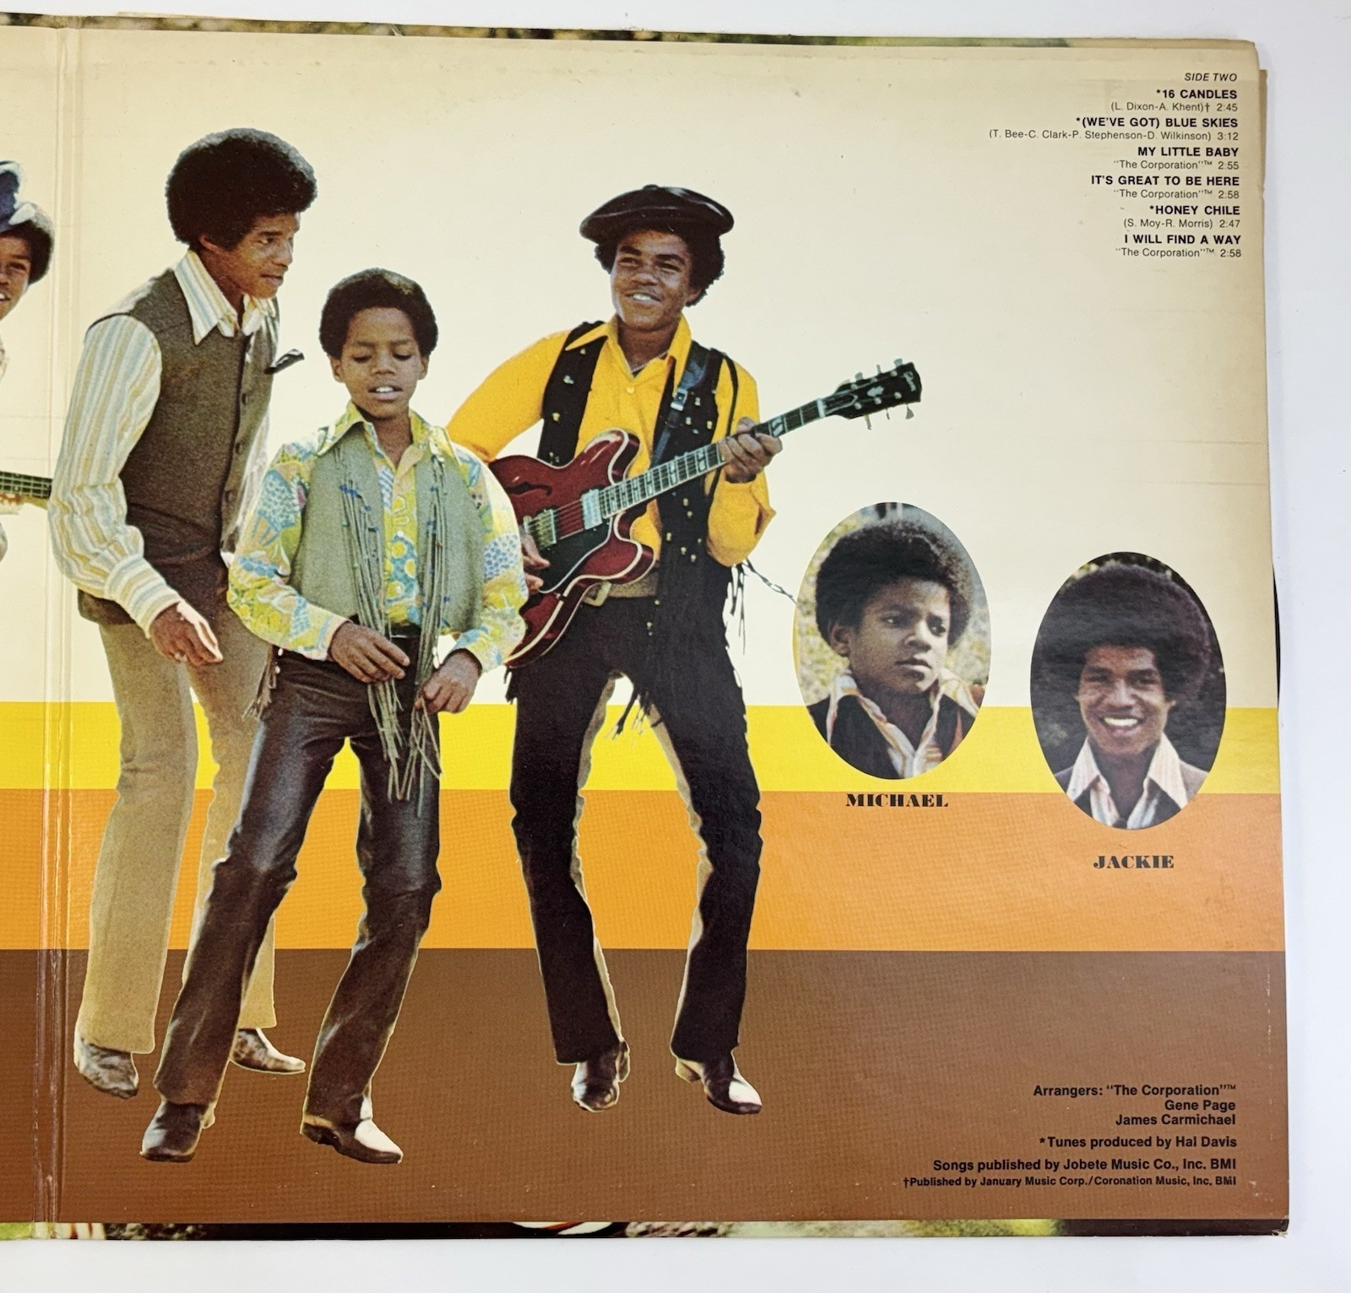
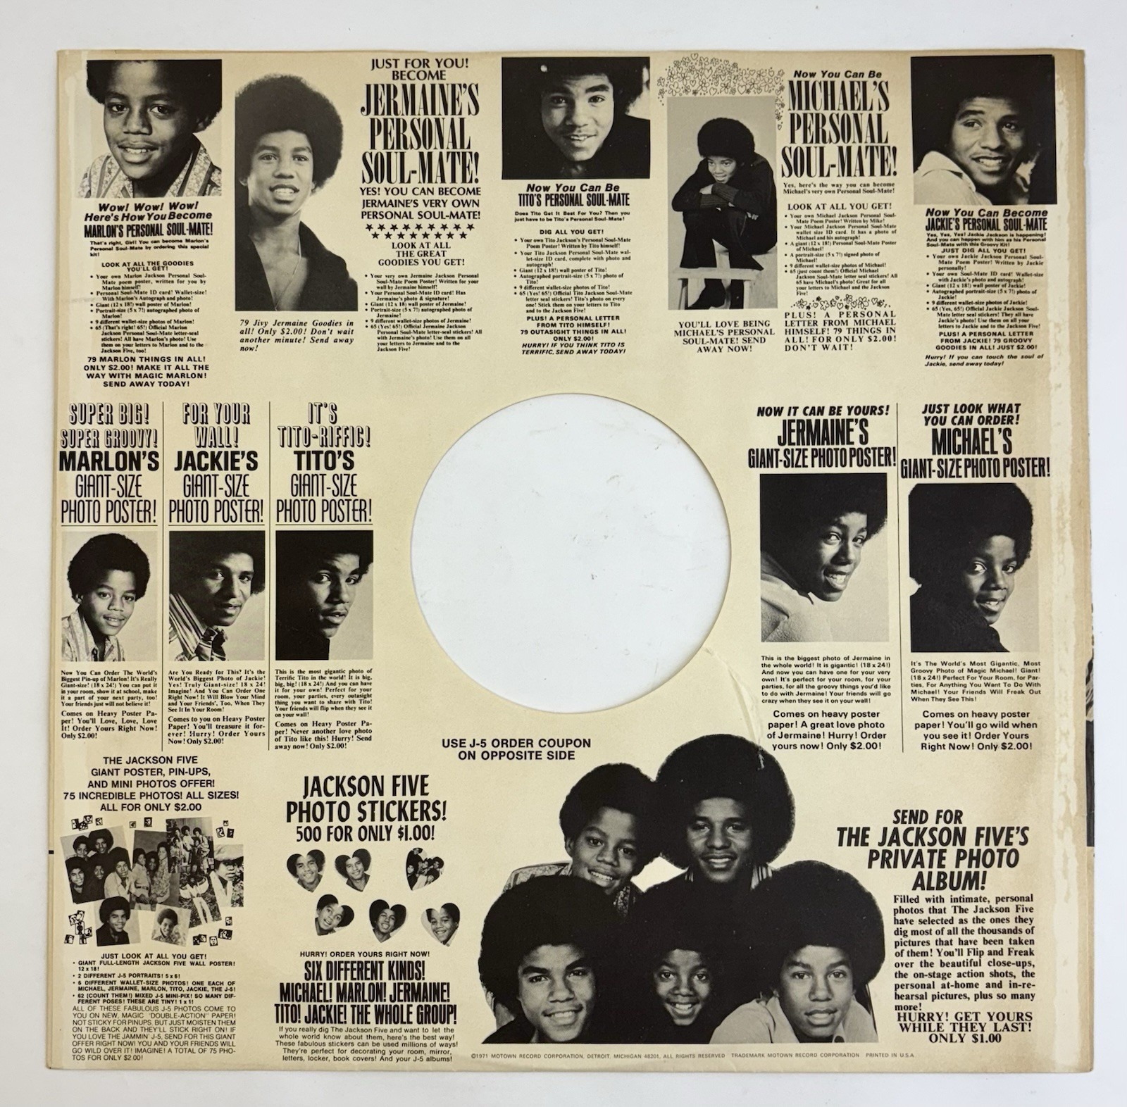
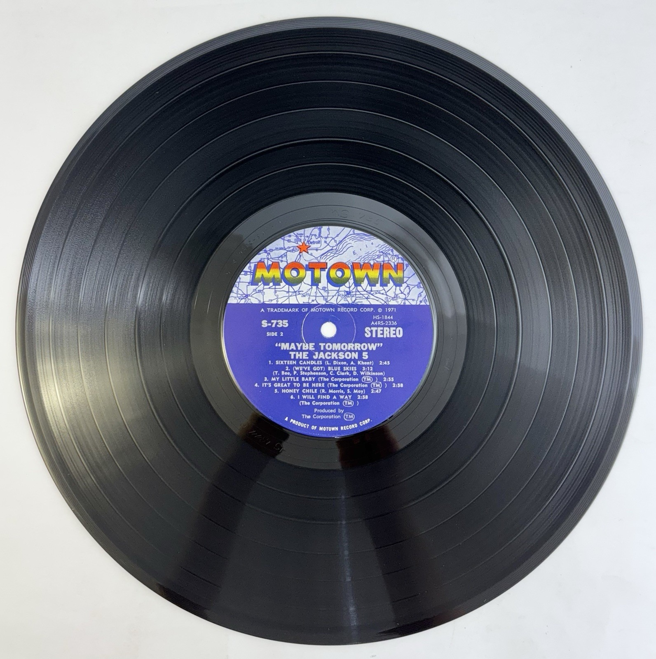
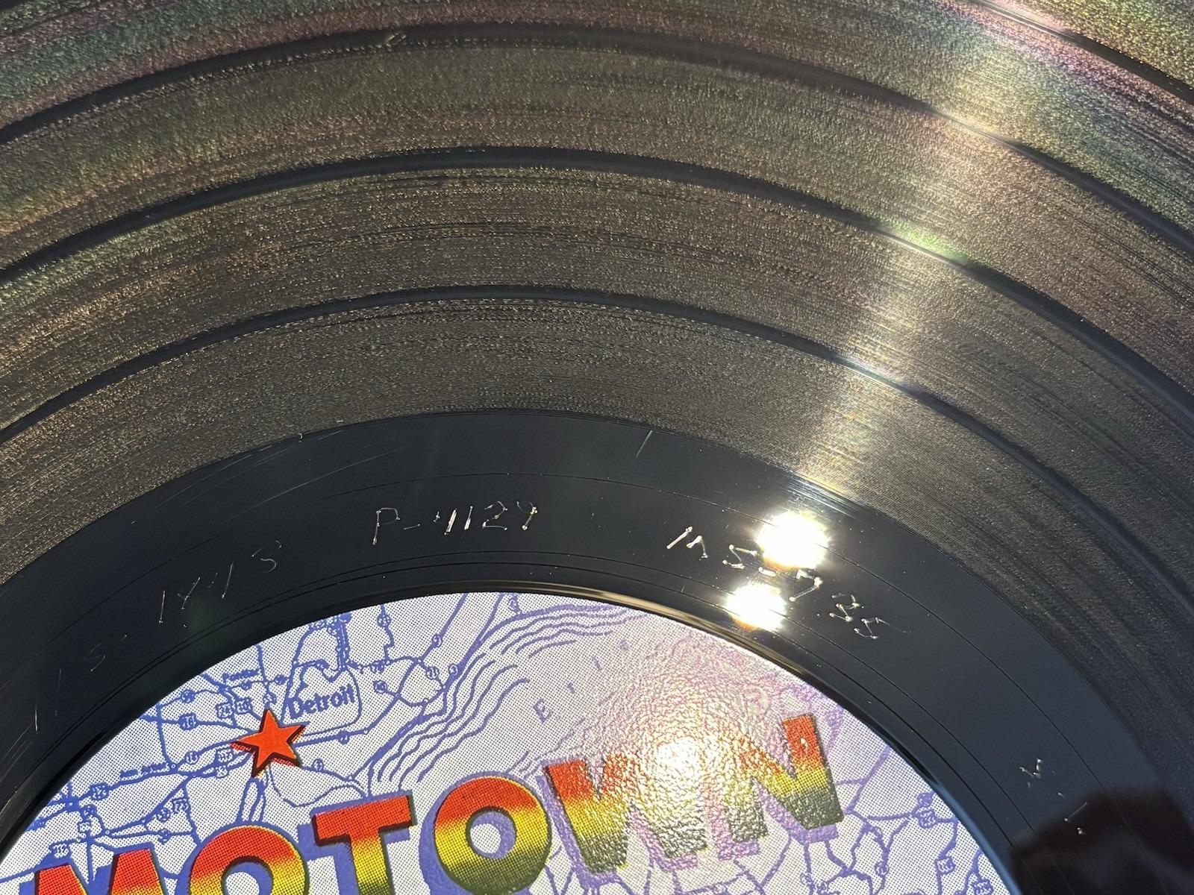
«Maybe Tomorrow» · разворот и винил
ПЛАСТИНКИ · 2 ИЗ 14
Разворотный конверт с росчерками, внутренний разворот с фотографиями группы, оригинальные синие лейблы Motown и сам винил. Первый пресс отличается именно лейблом: у поздних переизданий он другого цвета и с другим шрифтом.

Slide 8
Got To Be There
Сольный дебют Майкла — ему тринадцать. Motown выпустил альбом, не выводя его из состава Jackson 5: группа продолжала записываться параллельно. С этой обложки и начинается его отдельная биография — мальчик в кепке, снятый на фоне неба.
СПРАВКА · MOTOWN
1972
ЛЕЙБЛ
Motown
ВЫШЕЛ
24 января 1972
ФОРМАТ
первый сольный студийный альбом
МАЙКЛУ
13 лет

Slide 9
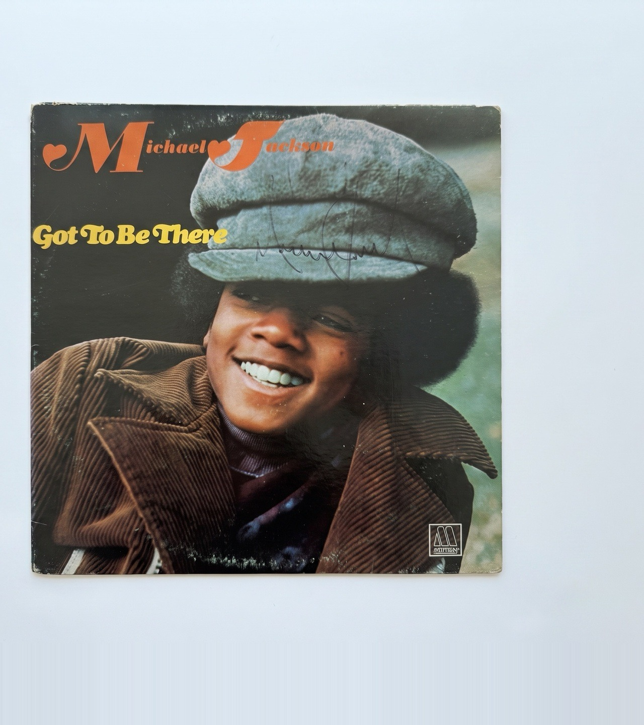
ПЛАСТИНКИ · 3 ИЗ 14
«Got To Be There» — конверт сольного дебюта с автографом
Конверт сольного дебюта с автографом. Точка, с которой начинается всё остальное в этой подборке: до «Got To Be There» Майкл Джексон был солистом группы, после — самостоятельным именем на обложке.
1 000 000 ₽
JSA

Slide 10
Farewell My Summer Love
Пластинка с необычной историей. Записи 1973 года пролежали в архиве Motown одиннадцать лет; в 1984-м, на волне успеха «Thriller» у другого лейбла, их достали, добавили современную аранжировку и выпустили как новый альбом. Голос на записи — шестнадцатилетний.
СПРАВКА · MOTOWN
1984
ЛЕЙБЛ
Motown
ВЫШЕЛ
15 мая 1984
ЗАПИСАНО
1973 год, архив лейбла
ОСОБЕННОСТЬ
выпущен без участия артиста

Slide 11
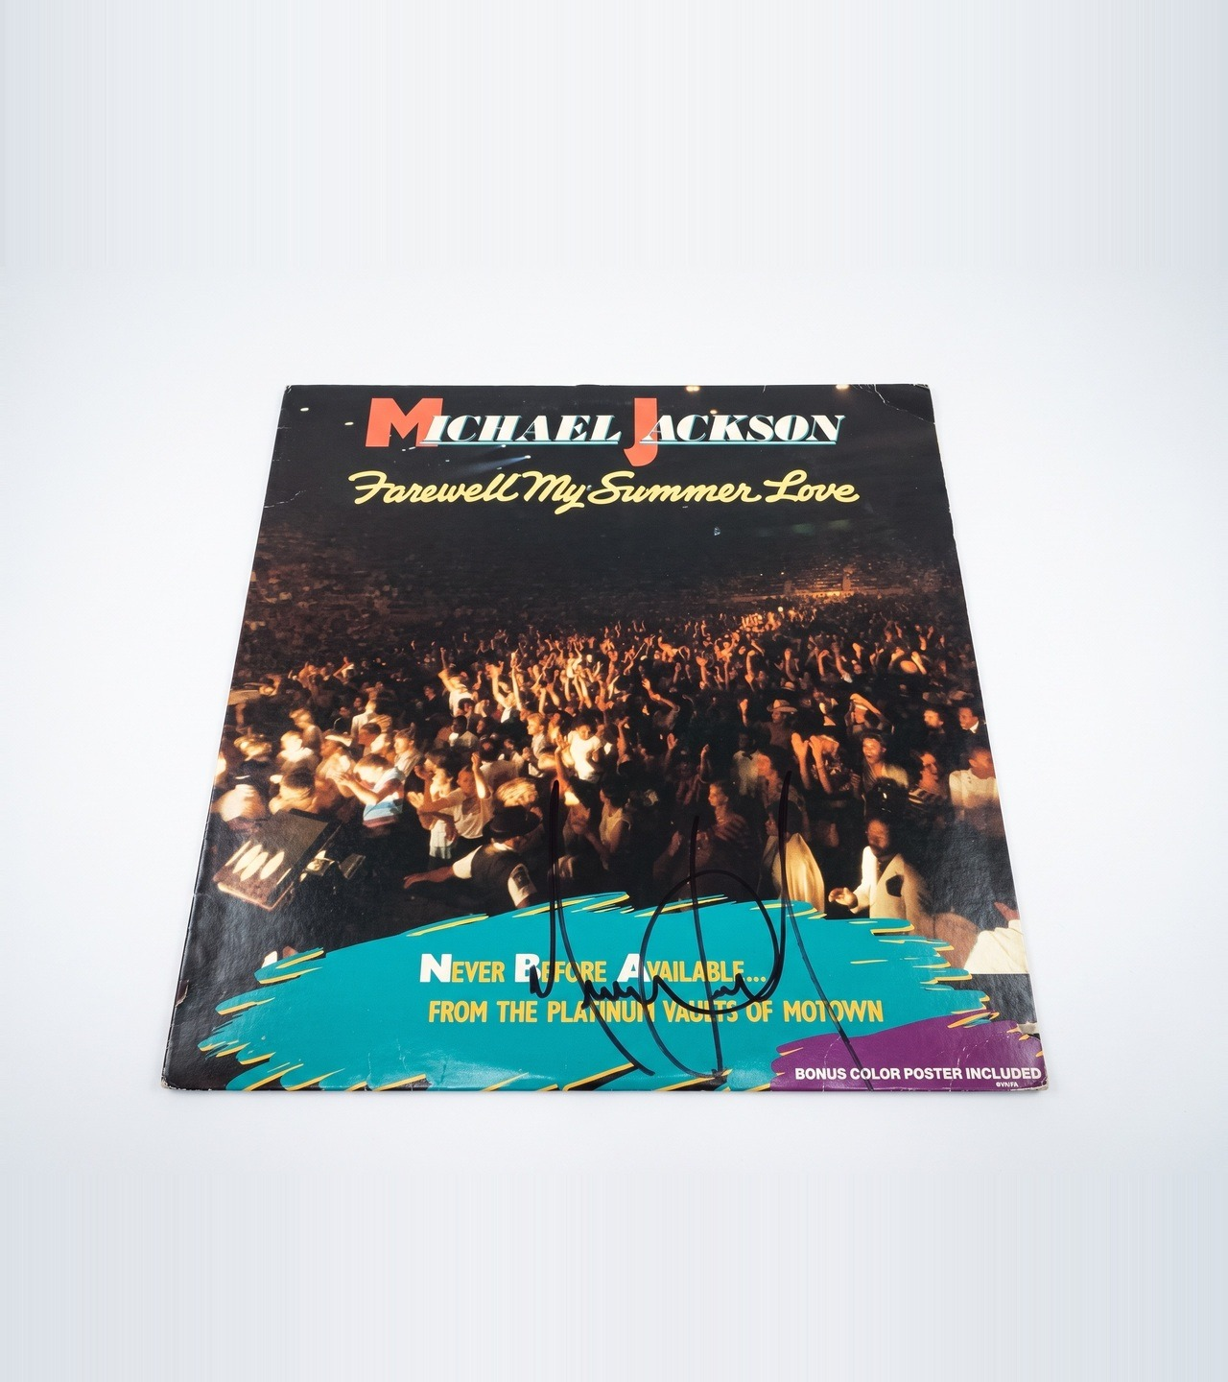
ПЛАСТИНКИ · 4 ИЗ 14
«Farewell My Summer Love» — конверт с автографом
Конверт с автографом. Экземпляр полный: с бонусным цветным постером, который вкладывался в первый тираж и обычно теряется первым. Обложка — ночной концертный кадр, редкий для его пластинок сюжет.
1 050 000 ₽
PSA/DNA

Slide 12
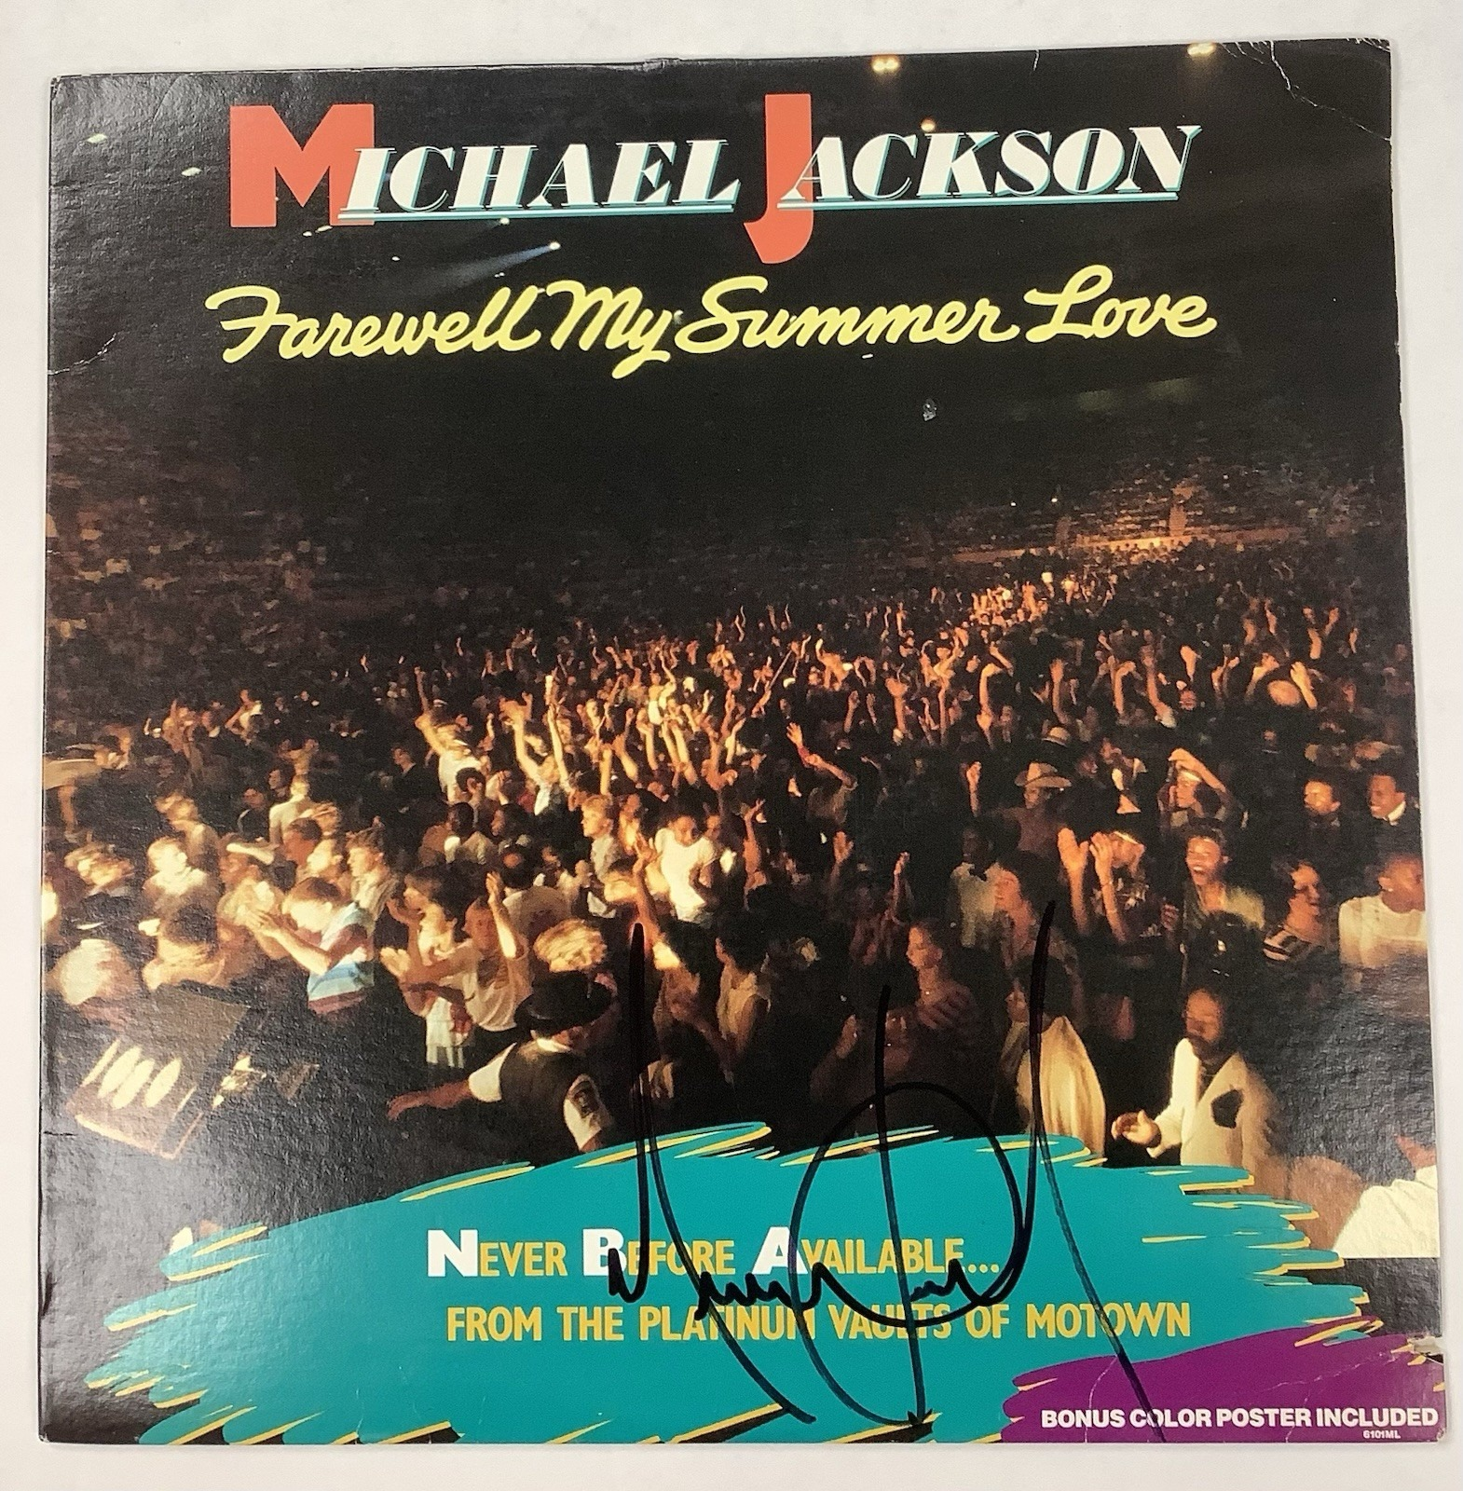
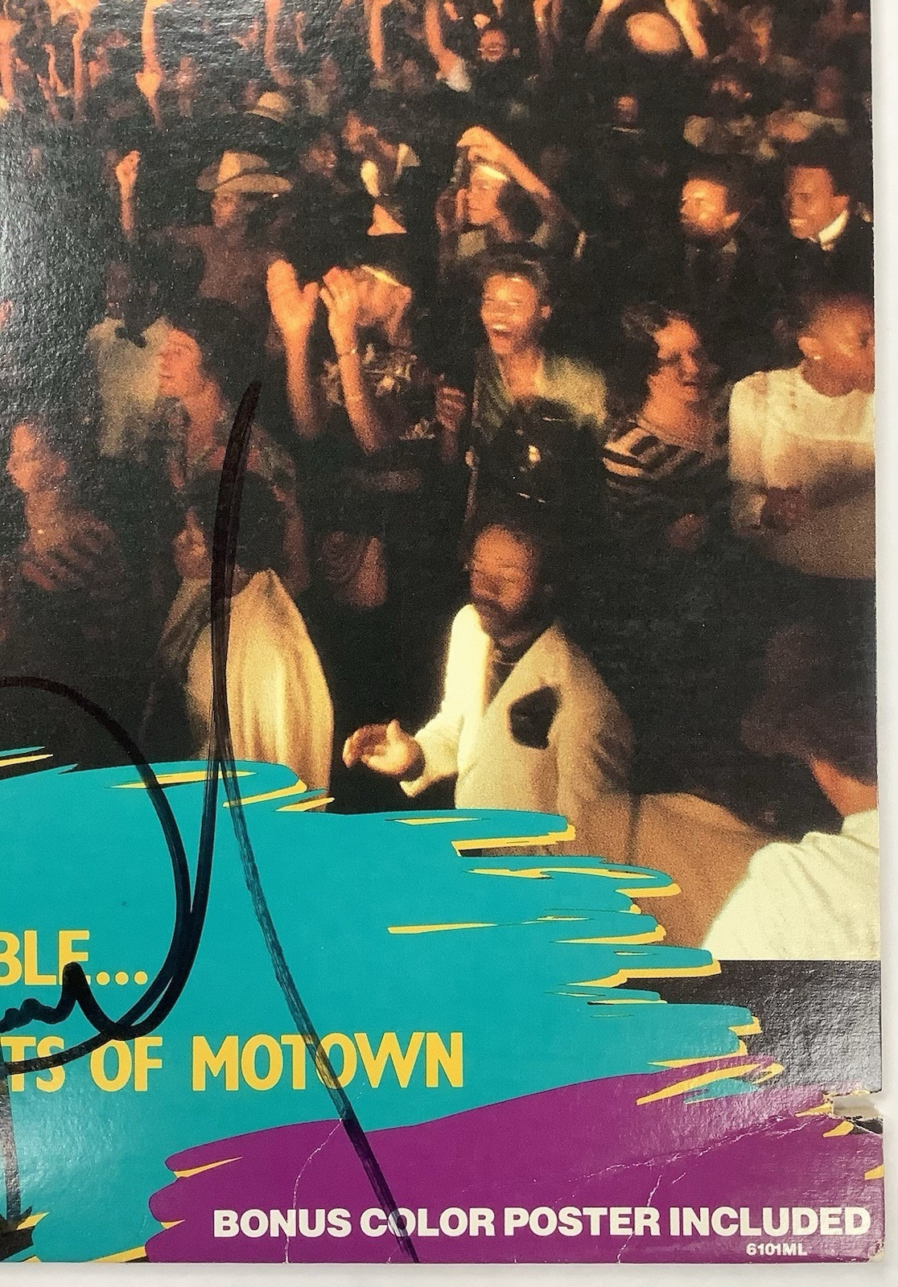
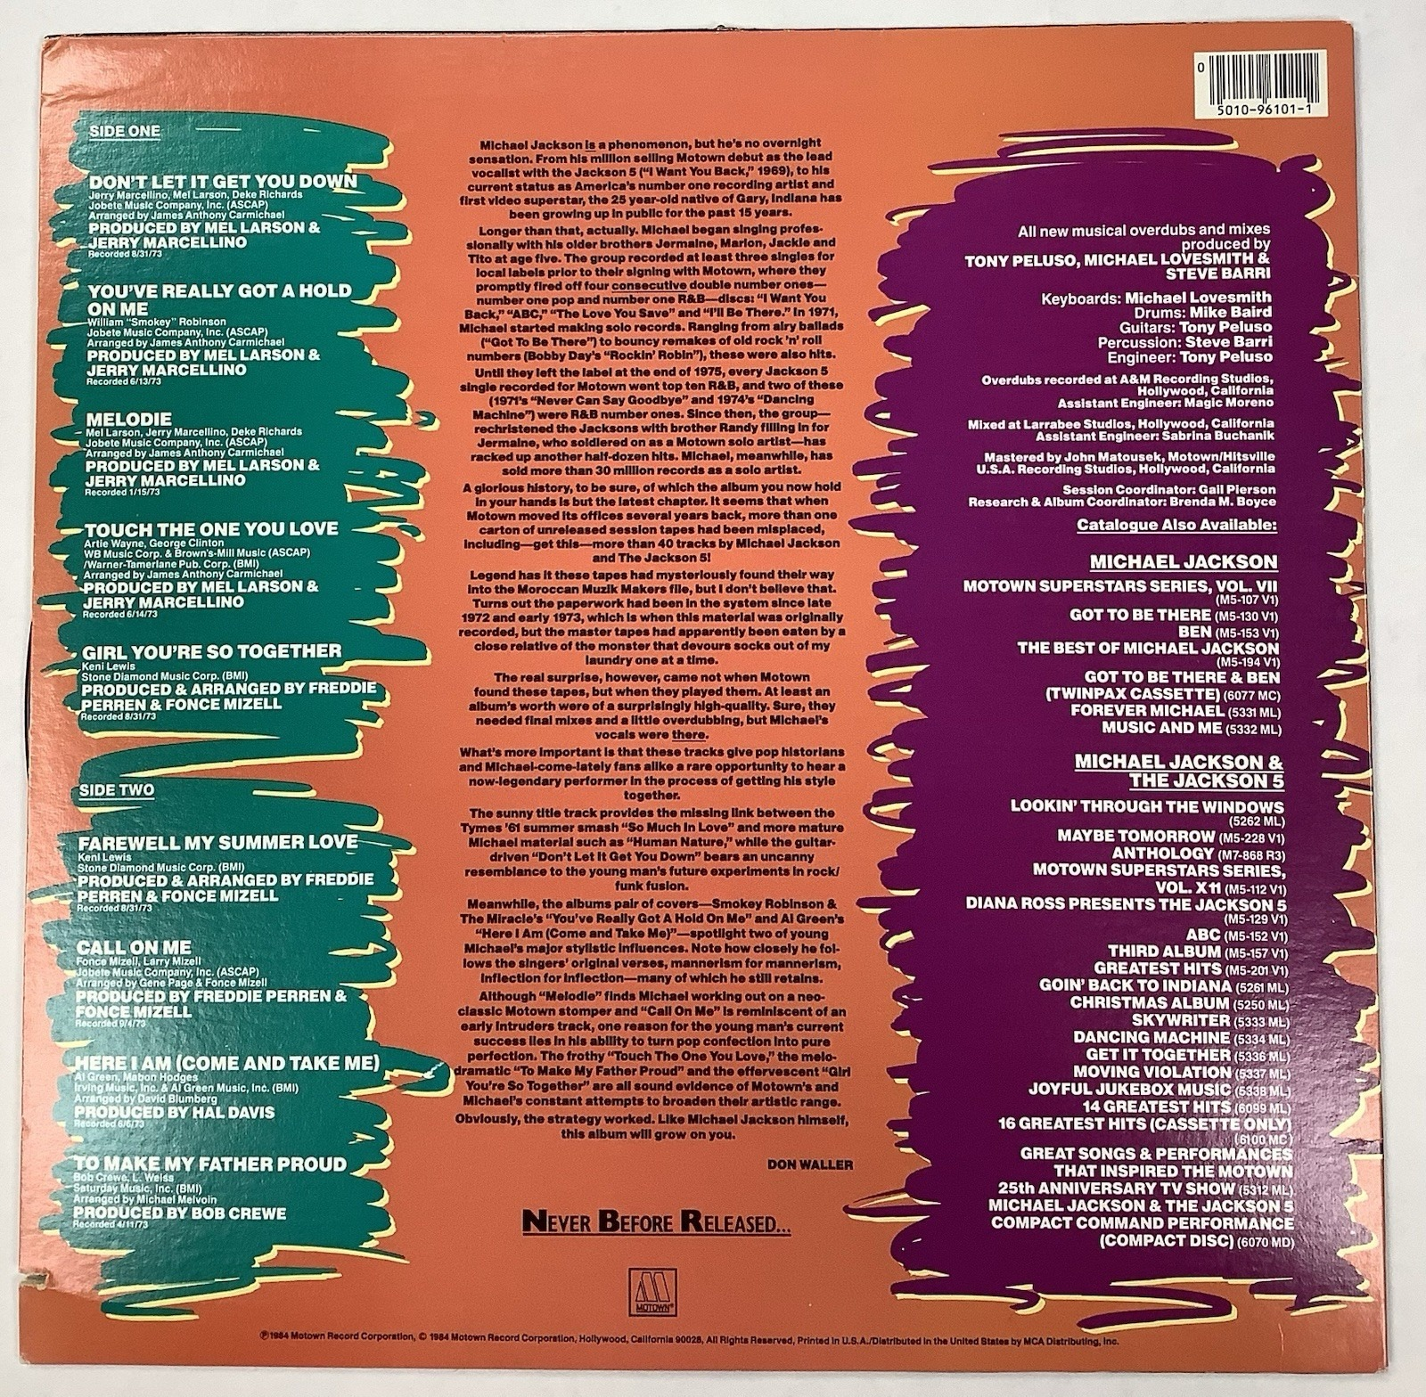
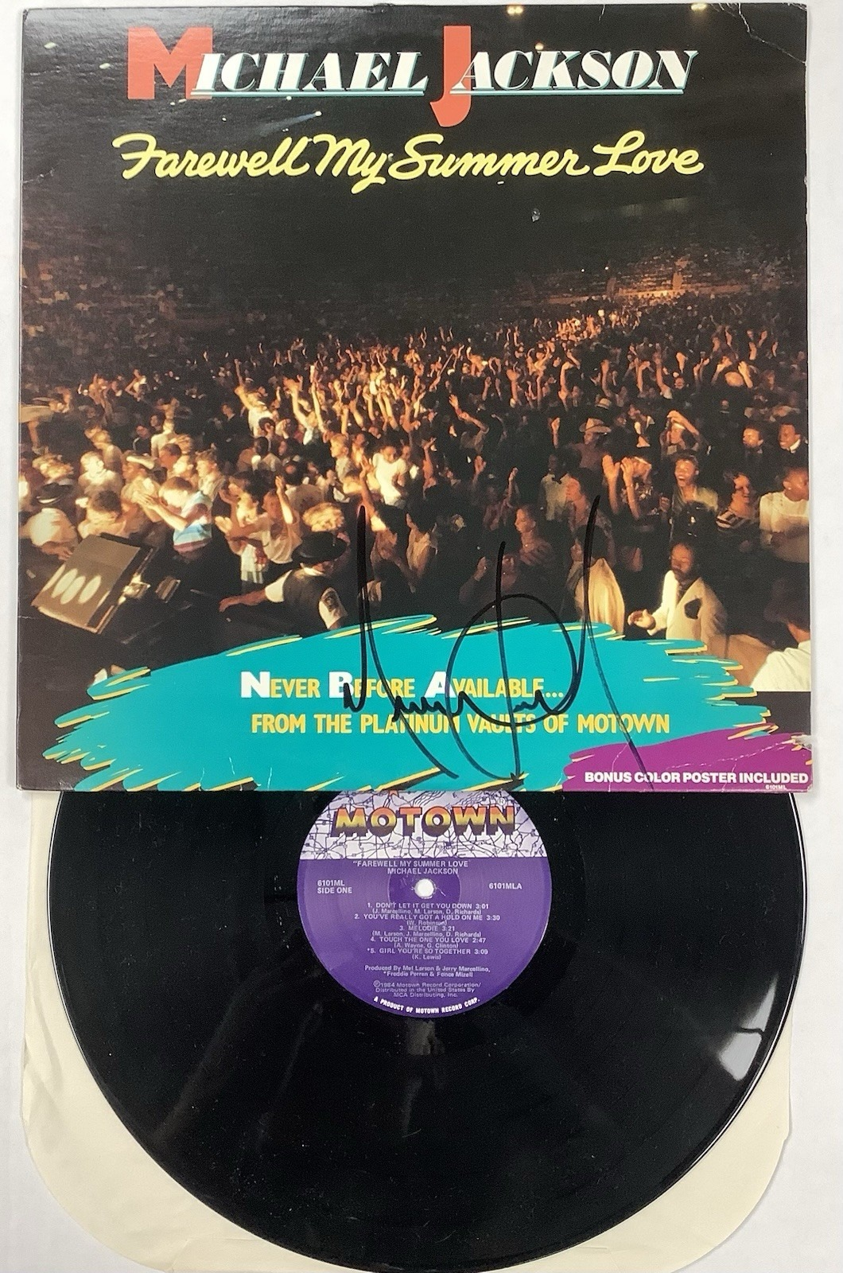
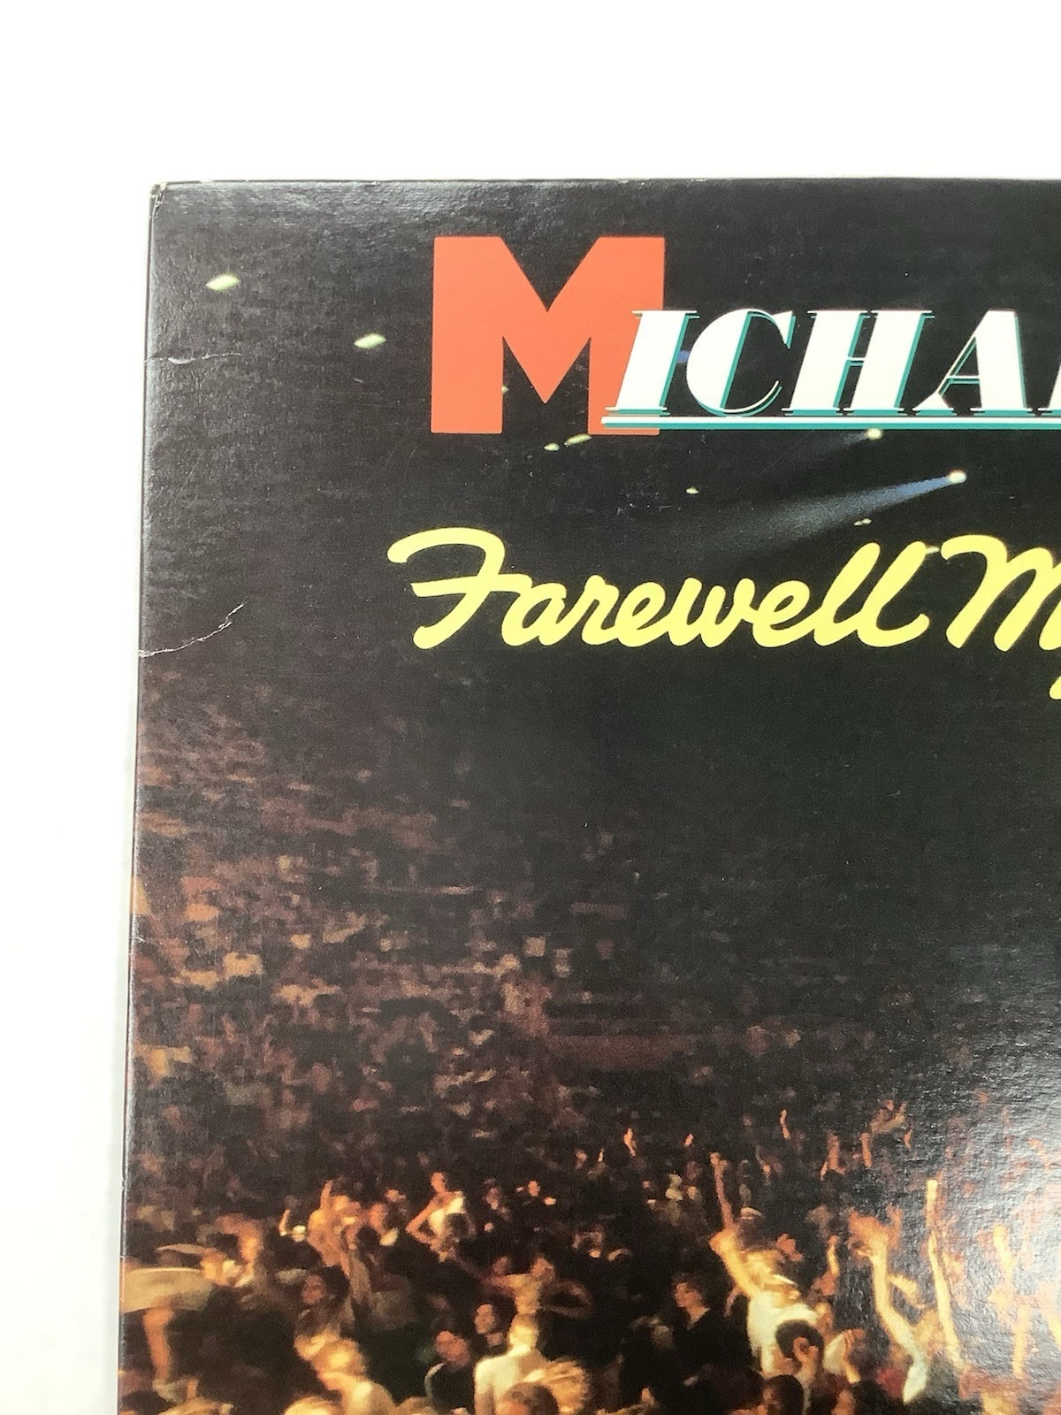
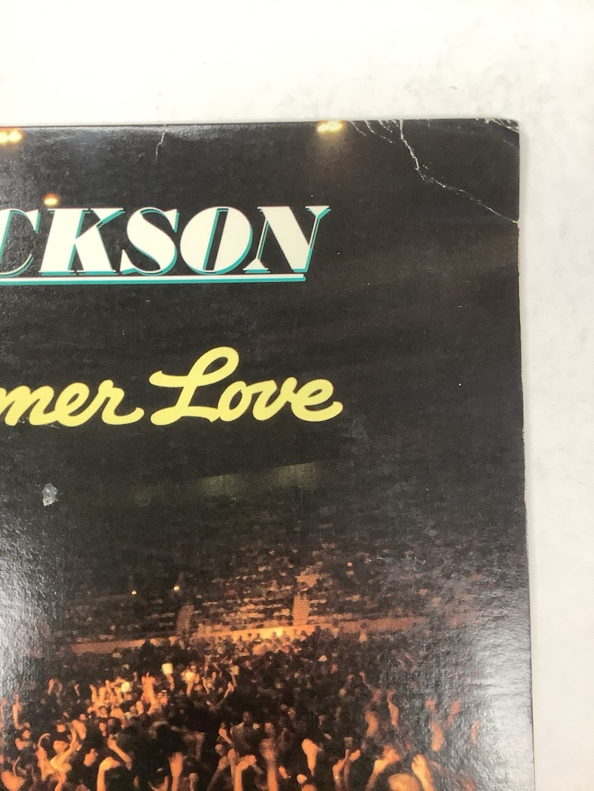
«Farewell My Summer Love» · комплект
ПЛАСТИНКИ · 4 ИЗ 14
Лицевая сторона с автографом, оборот с указанием на вложенный постер, внутренний конверт со списком композиций и сам винил. Сохранность конверта для тиража 1984 года выше средней.

Slide 13
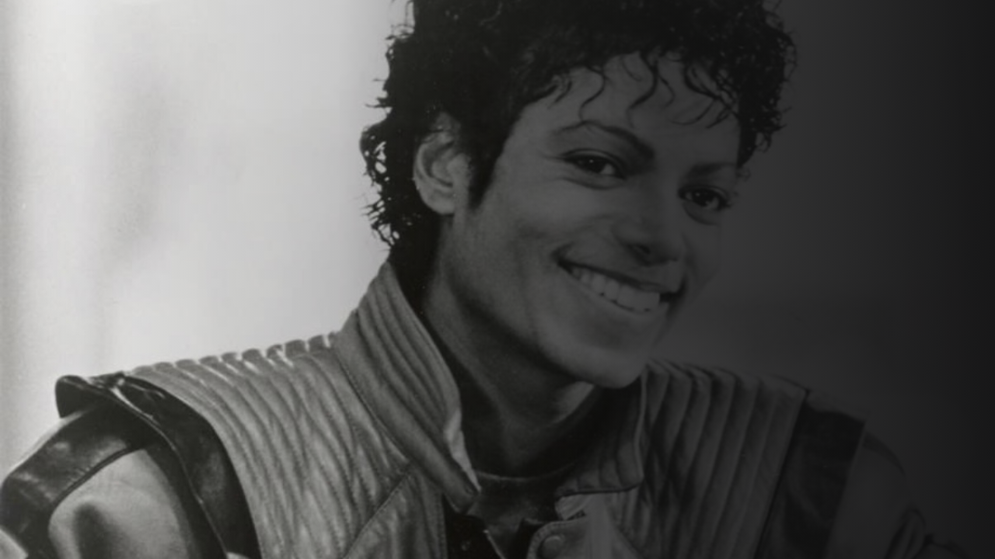
1979–1987 · EPIC
Куинси Джонс
и три альбома
Уйдя с Motown, Джексон записал с продюсером Куинси Джонсом три пластинки подряд. Каждая следующая продавалась лучше предыдущей — случай, которого в поп-музыке больше не было.
Фото: Epic Records · Wikimedia Commons · public domain

Slide 14
Off The Wall
Первая совместная работа с Куинси Джонсом и первый альбом, где Джексон звучит как взрослый артист. Четыре сингла с него вошли в первую десятку Billboard — до этого ни один сольный исполнитель такого не добивался.
СПРАВКА · EPIC
1979
ЛЕЙБЛ
Epic
ВЫШЕЛ
10 августа 1979
ПРОДЮСЕР
Куинси Джонс
РЕКОРД
четыре сингла в первой десятке Billboard

Slide 15
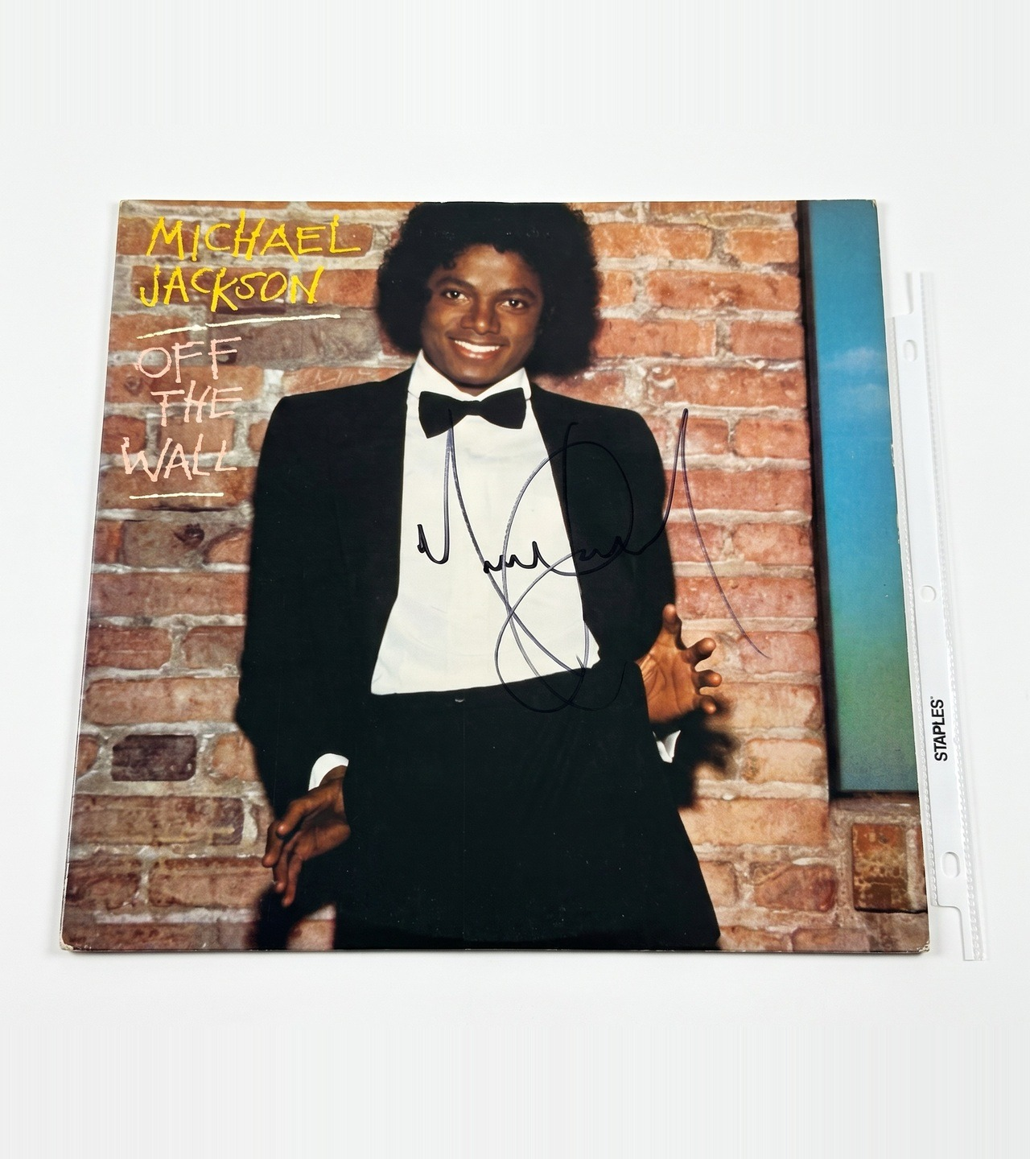
ПЛАСТИНКИ · 5 ИЗ 14
«Off The Wall» — конверт с автографом
Конверт с автографом — самый дорогой предмет подборки. Обложка снята в смокинге у кирпичной стены: образ, который Джексон потом повторял на сцене годами. Росчерк лежит по светлому полю и читается целиком.
4 000 000 ₽
JSA

Slide 16
Thriller
Самый продаваемый альбом в истории звукозаписи. Экземпляр из раннего тиража — каталожный номер QE 38112 без более поздних пометок, то есть пластинка отпечатана в первые месяцы после выхода, ещё до того, как продажи стали рекордными.
СПРАВКА · EPIC
1982
ЛЕЙБЛ
Epic
ВЫШЕЛ
30 ноября 1982
ТИРАЖ
ранний пресс, QE 38112
МЕСТО В ИСТОРИИ
самый продаваемый альбом

Slide 17
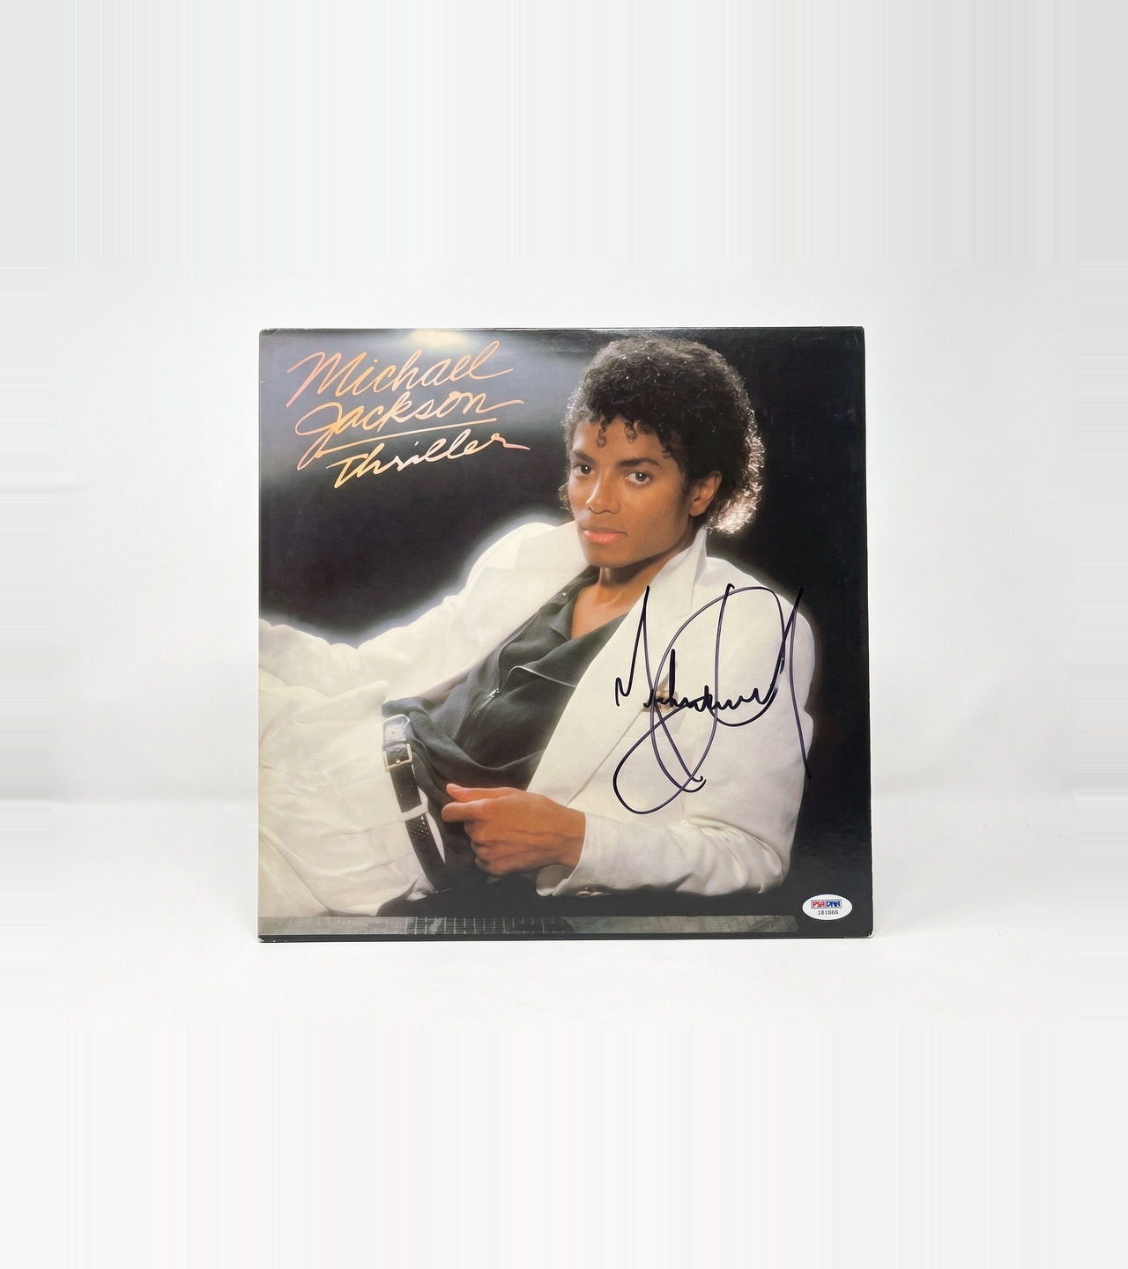
ПЛАСТИНКИ · 6 ИЗ 14
«Thriller» — ранний тираж QE 38112 с автографом
Конверт «Thriller» раннего тиража с автографом. Белый костюм на чёрном фоне — обложка, которую узнают без подписи в любой стране. Автограф поставлен по светлому пиджаку и не спорит с изображением.
2 400 000 ₽
PSA/DNA

Slide 18
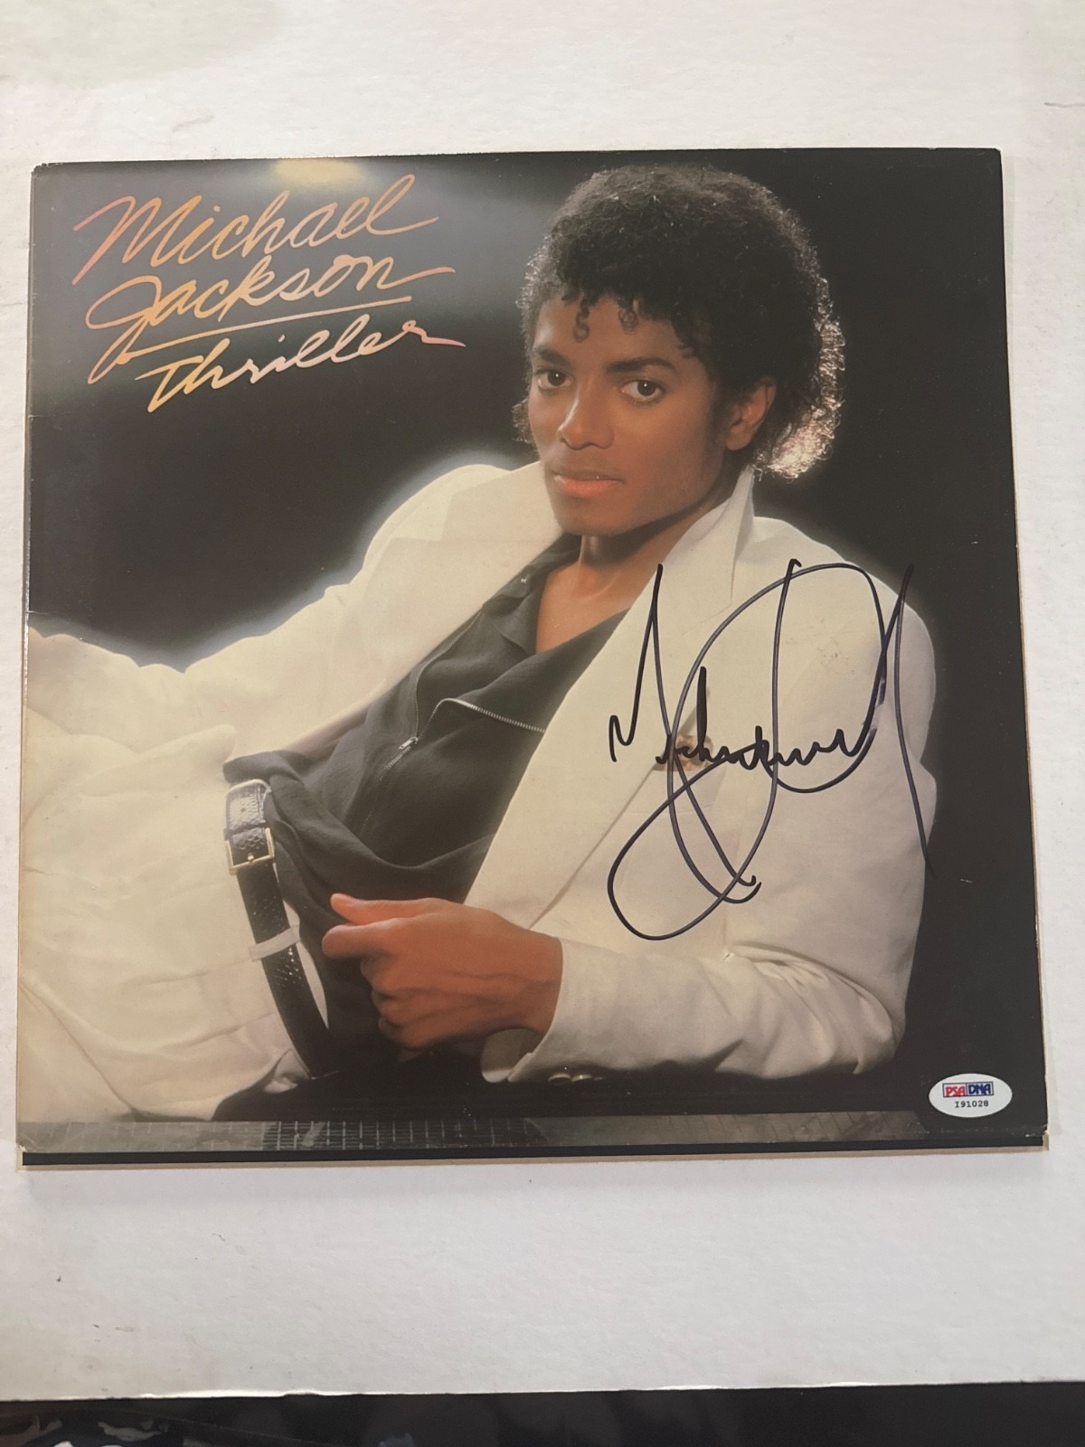
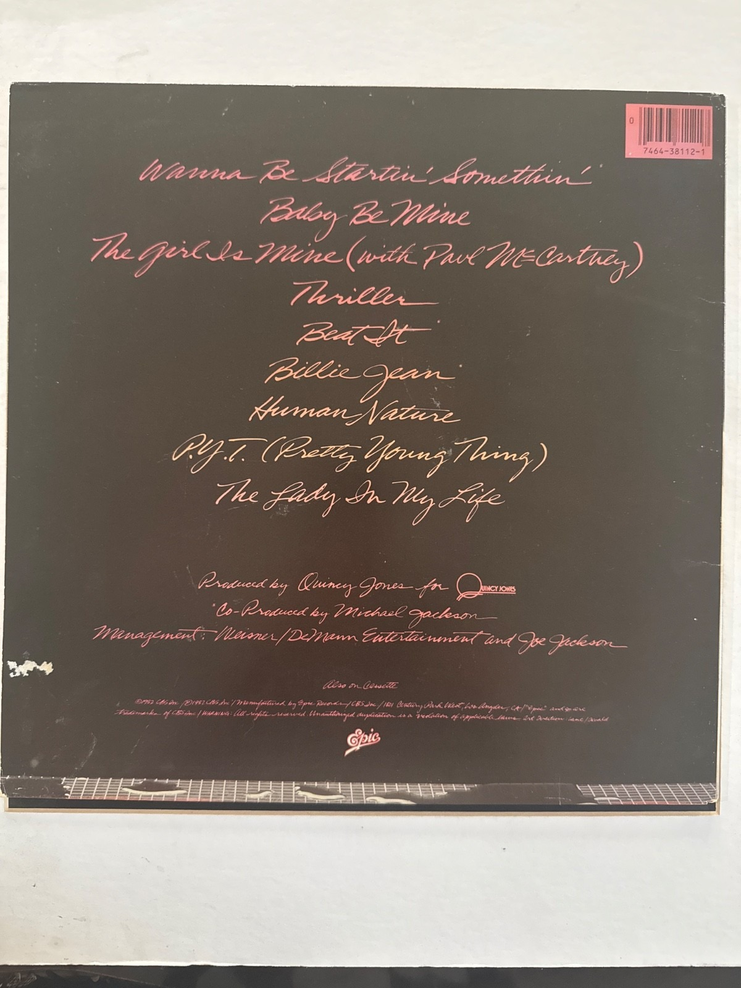
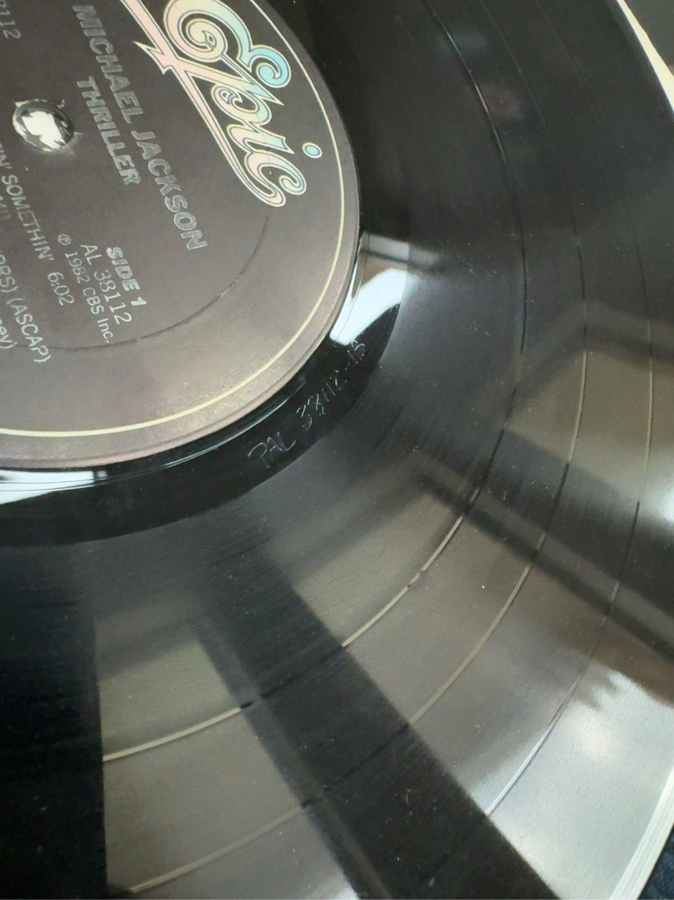
«Thriller» · конверт и внутренний разворот
ПЛАСТИНКИ · 6 ИЗ 14
Лицевая сторона с автографом, внутренний разворот с текстами песен и сам винил. Ранний пресс узнаётся по каталожному номеру на этикетке.

Slide 19
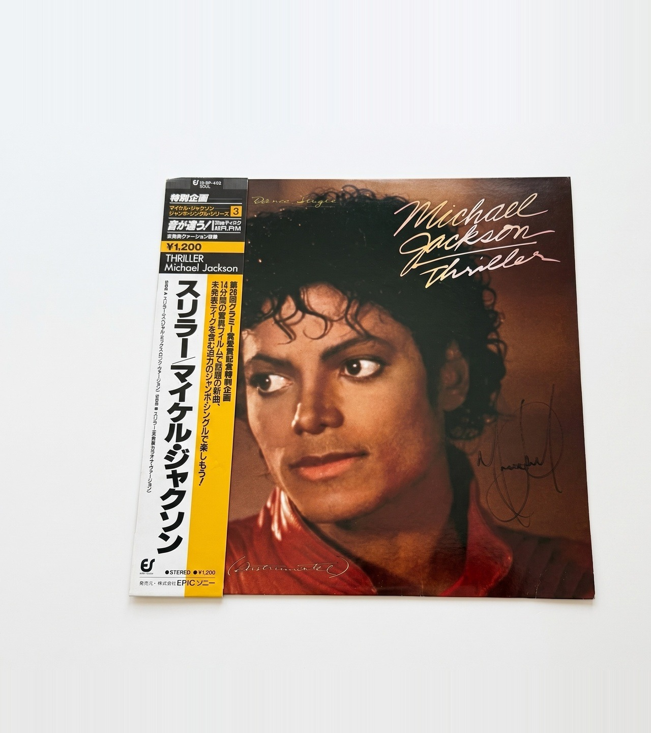
ПЛАСТИНКИ · 7 ИЗ 14
«Thriller» — японское издание инструментальной версии с оби-полосой и автографом
Японское издание с оби-полосой — узкой бумажной лентой на корешке, которую японские лейблы печатали отдельно и которая почти всегда выбрасывалась при вскрытии. Здесь она сохранена. Инструментальная версия выпускалась только для японского рынка.
1 750 000 ₽
JSA

Slide 20
Bad
Третья и последняя пластинка, сделанная с Куинси Джонсом. Пять синглов с одного альбома поднялись на первое место Billboard Hot 100 — до «Bad» этого не удавалось никому, и рекорд держался годами.
СПРАВКА · EPIC
1987
ЛЕЙБЛ
Epic
ВЫШЕЛ
31 августа 1987
ПРОДЮСЕР
Куинси Джонс
РЕКОРД
пять синглов на первом месте Billboard

Slide 21
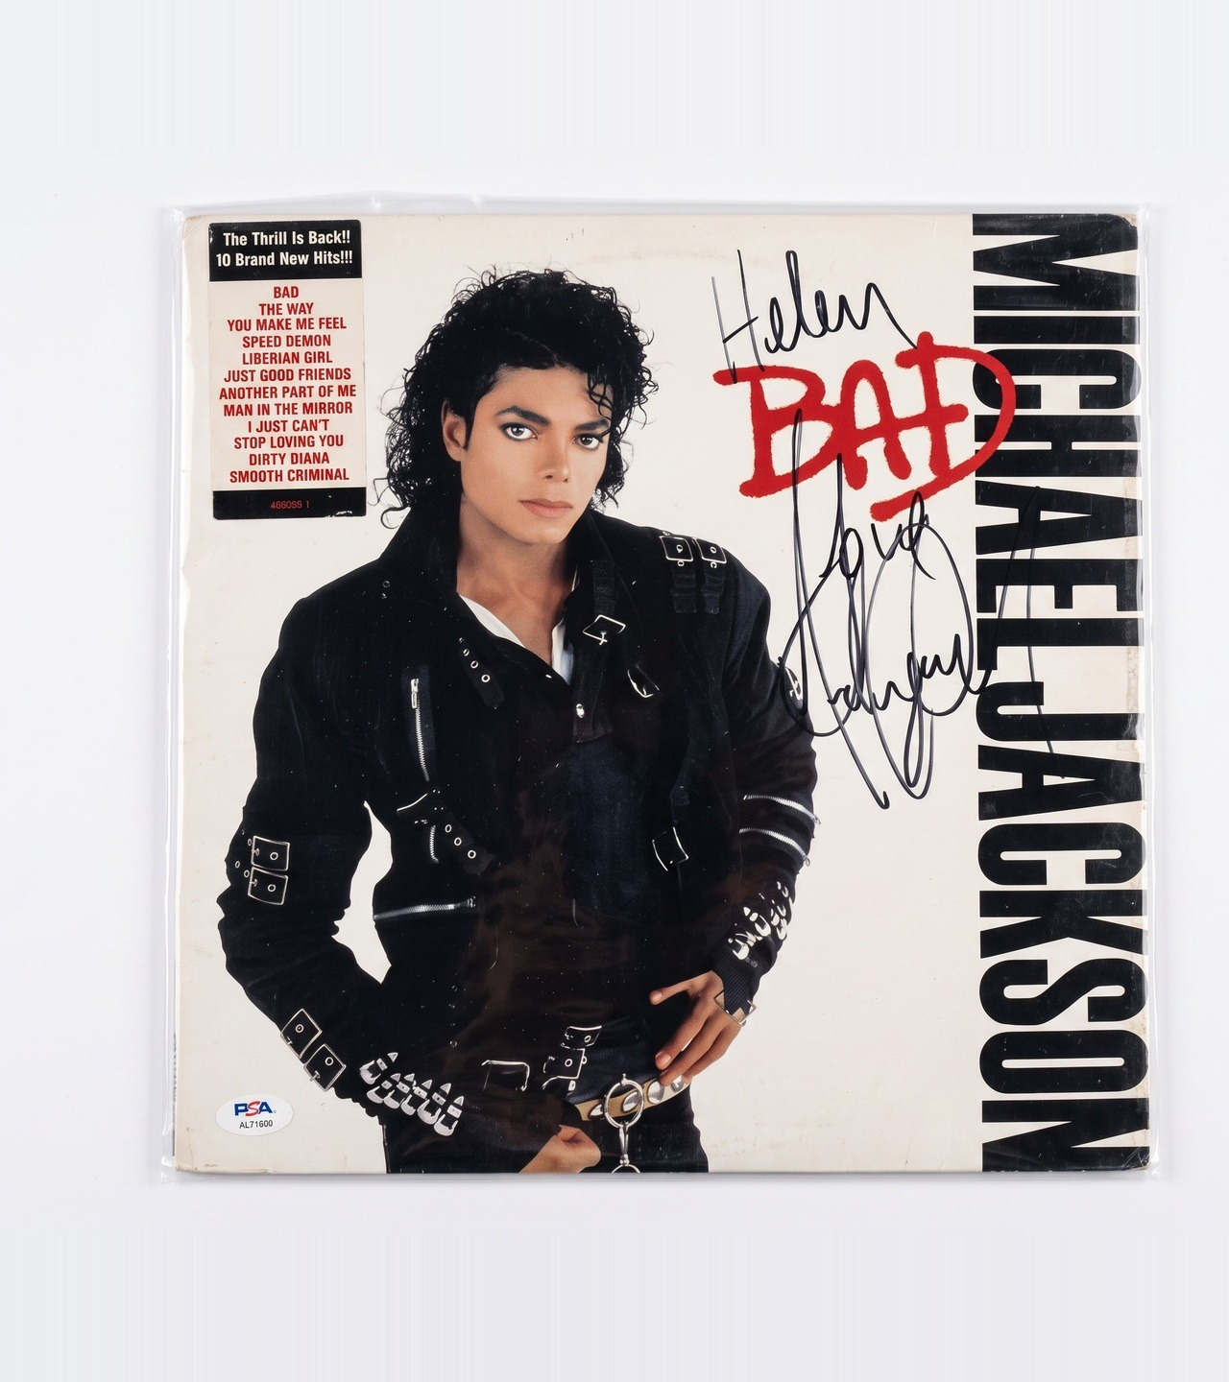
ПЛАСТИНКИ · 8 ИЗ 14
«Bad» — конверт с именным посвящением и автографом
Конверт с автографом и именным посвящением — Джексон подписал его конкретному человеку, надписав имя от руки. Такие экземпляры ценятся отдельно: они доказывают, что подпись поставлена вживую, а не на стопке конвертов у стола промоутера.
3 000 000 ₽
PSA

Slide 22
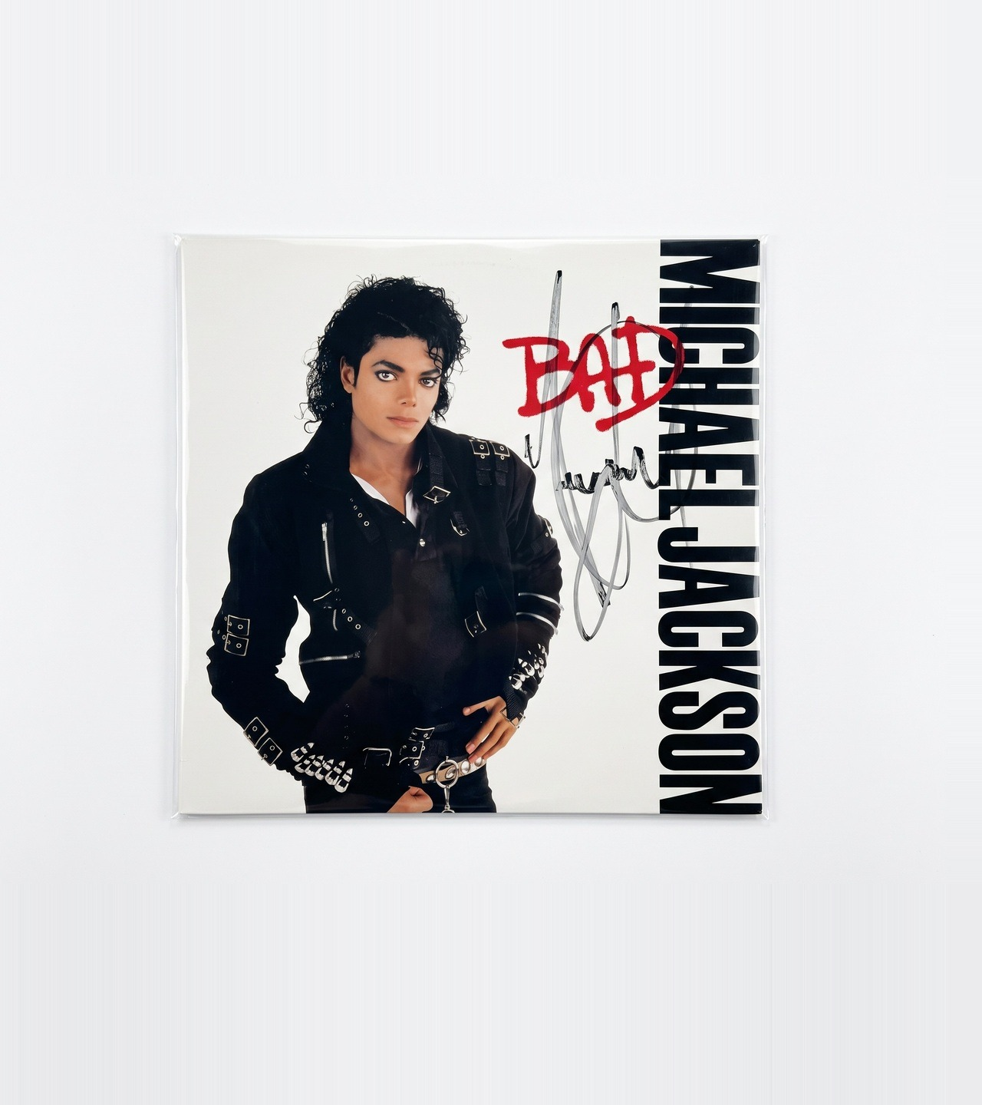
ПЛАСТИНКИ · 9 ИЗ 14
«Bad» — промо-тираж с автографом
Промо-тираж «Bad» с автографом. Промо-экземпляры печатались ограниченным числом и рассылались на радио до официального выхода — в продажу они не поступали, поэтому уцелевших мало.
3 800 000 ₽
JSA

Slide 23
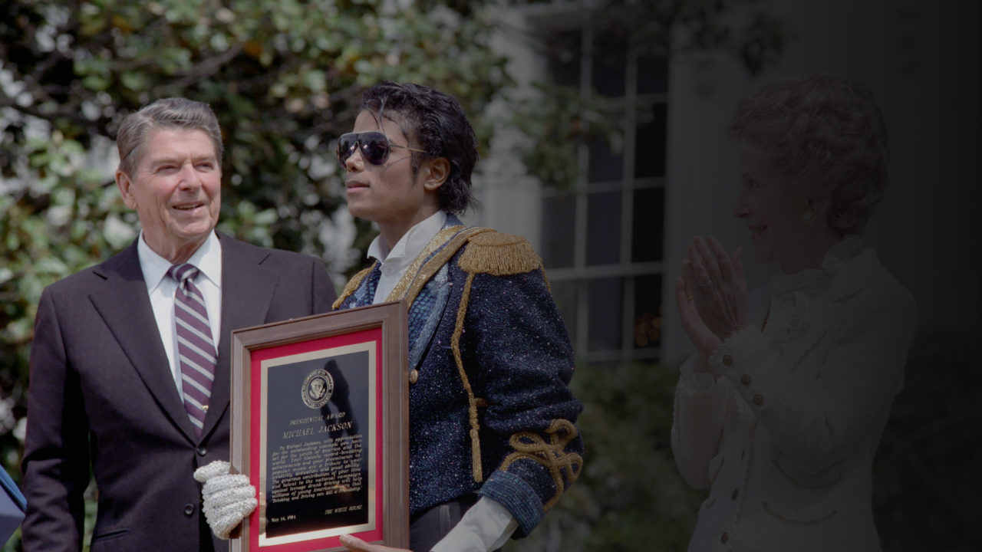
ФОТОГРАФИИ
Белый дом,
14 мая 1984
Рейган вручает Джексону благодарность за то, что тот отдал «Beat It» для кампании против пьяного вождения. Год «Thriller» — и единственный визит поп-музыканта в Розовый сад в таком качестве.
Фото: Ronald Reagan Presidential Library · Wikimedia Commons · public domain

Slide 24
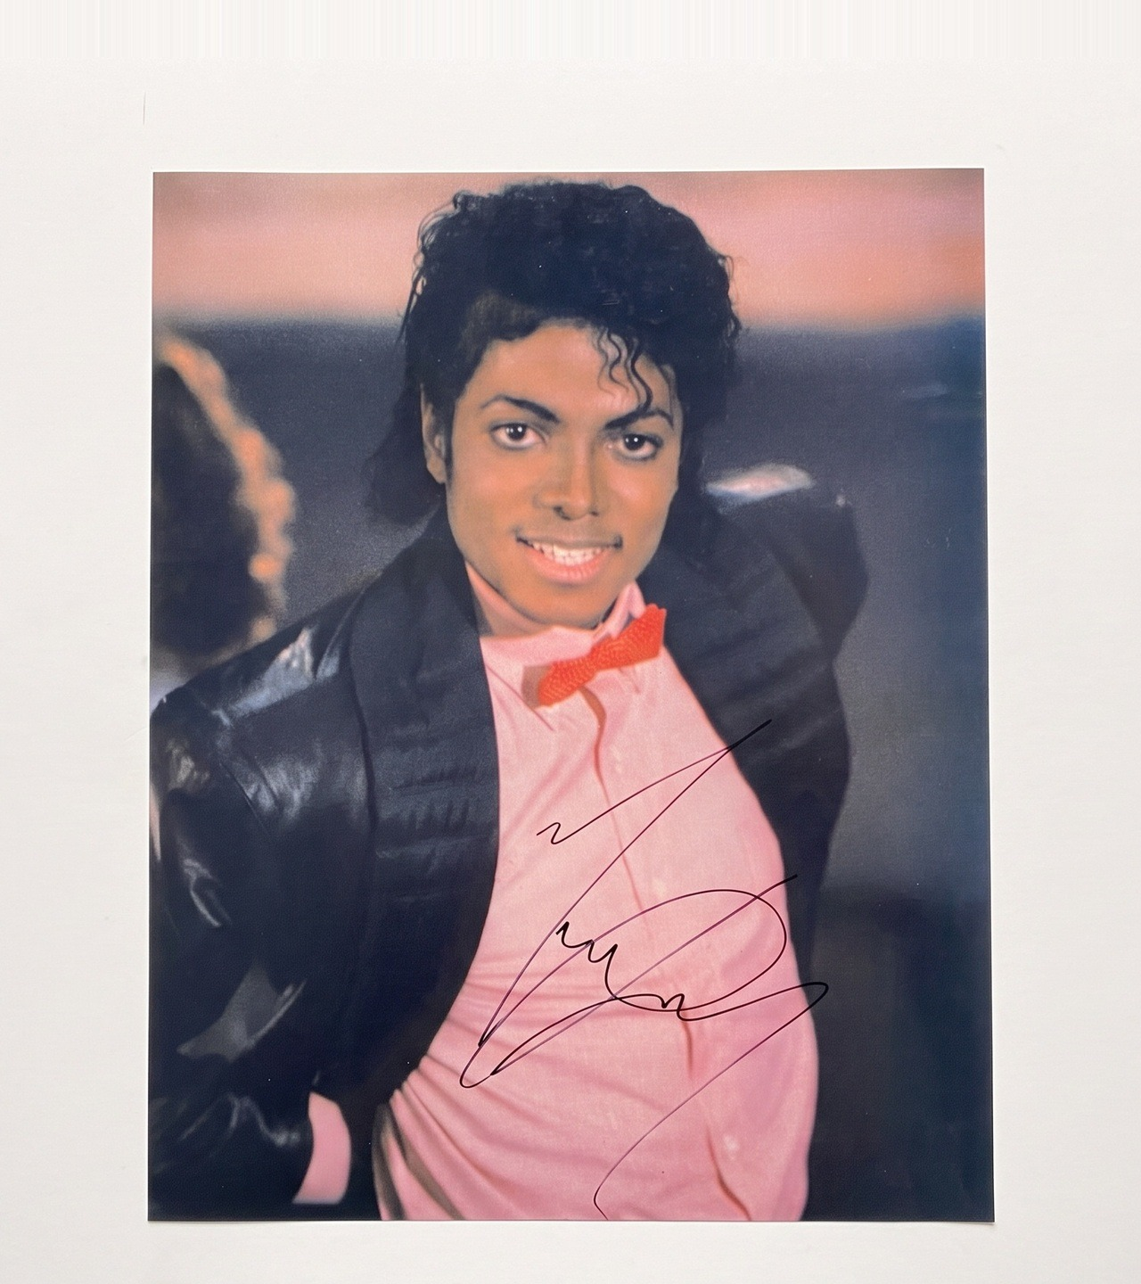
ФОТОГРАФИИ · 10 ИЗ 14
Фотография эпохи «Billie Jean» с автографом, 41×51 см
Крупноформатный кадр эпохи «Billie Jean» с автографом. Формат 41×51 см — самый большой в подборке, рассчитанный на то, чтобы висеть отдельно, а не в ряду.
1 300 000 ₽
JSA

Slide 25
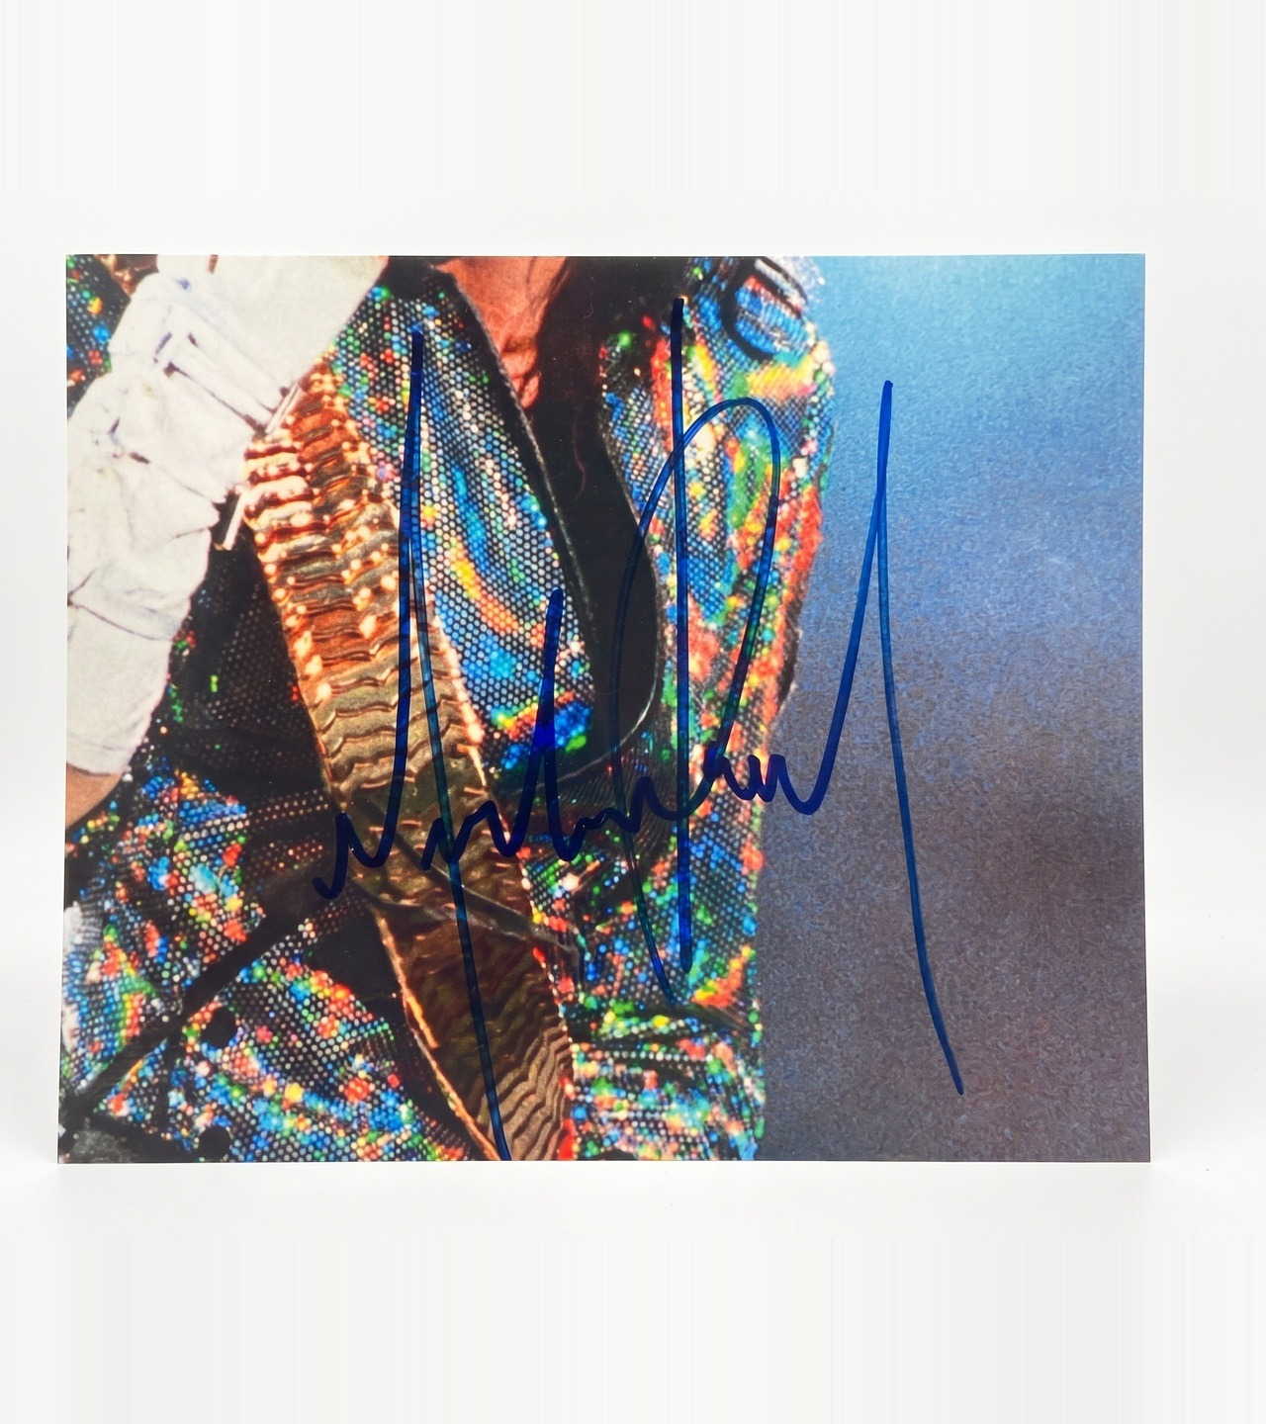
ФОТОГРАФИИ · 11 ИЗ 14
Фотография в расшитом сценическом костюме с автографом, 19×28 см
Сценический кадр в расшитом костюме с автографом. Небольшой формат, плотная композиция: лицо, костюм и росчерк умещаются в одном кадре без пустот.
1 600 000 ₽
PSA/DNA

Slide 26
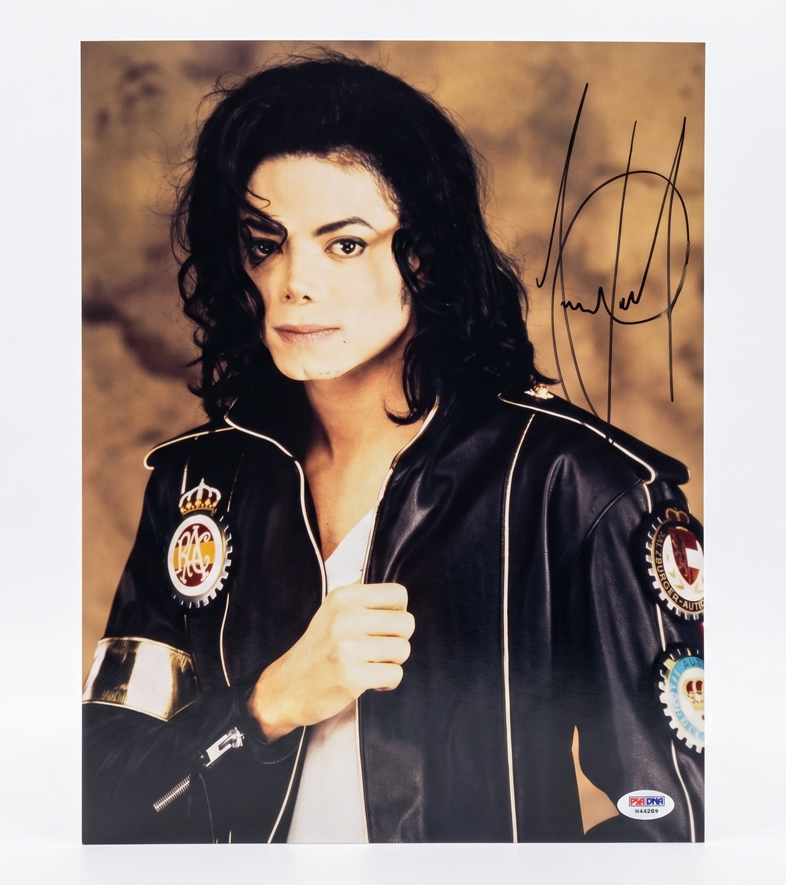
ФОТОГРАФИИ · 12 ИЗ 14
Цветная фотография с автографом, 28×36 см
Цветной портрет в чёрной куртке с шевронами — образ конца восьмидесятых. Автограф серебряным маркером по тёмному полю, читается на просвет.
1 850 000 ₽
PSA/DNA

Slide 27
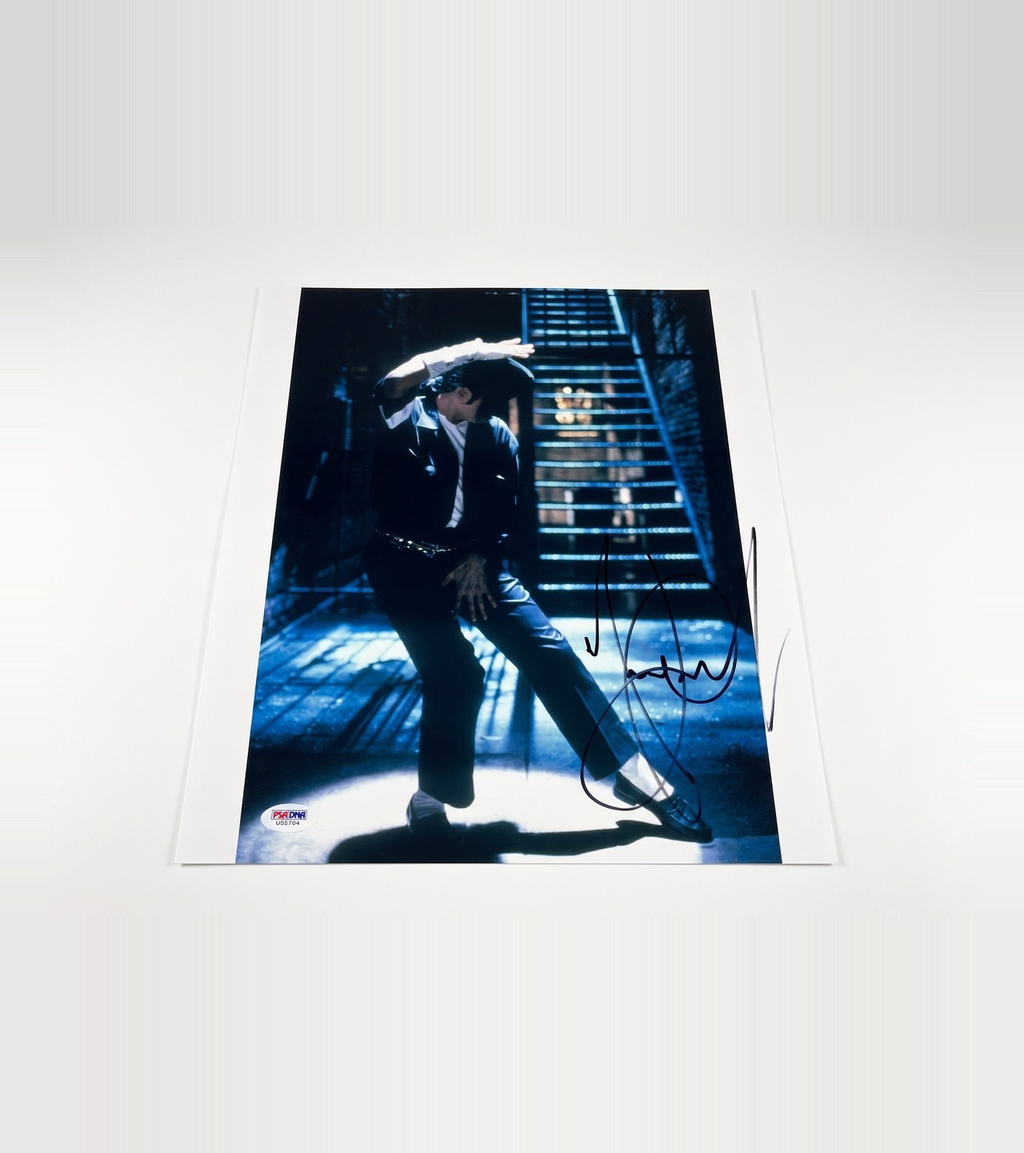
ФОТОГРАФИИ · 13 ИЗ 14
Фотография в белой шляпе с автографом, 28×36 см
Кадр в белой шляпе и синем сценическом свете — узнаваемая поза из «Smooth Criminal». Один из тех снимков, где герой опознаётся по силуэту, даже если закрыть лицо.
2 000 000 ₽
PSA

Slide 28
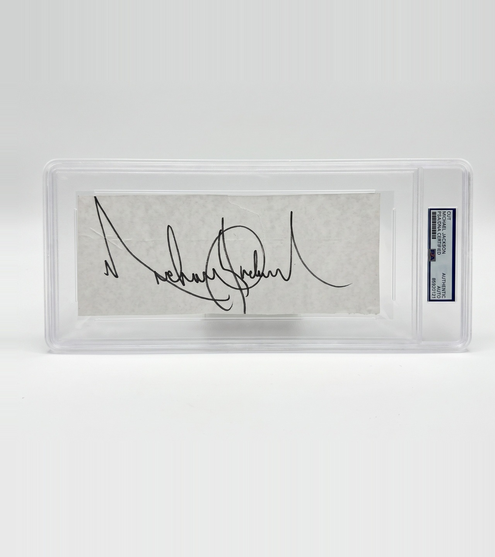
ФОТОГРАФИИ · 14 ИЗ 14
Автограф на отдельном листе в капсуле, 23×9 см
Автограф на отдельном листе, запечатанный в капсулу. Самый доступный предмет подборки и самый гибкий: капсулу можно оформить в раму рядом с любой фотографией на выбор.
750 000 ₽
PSA/DNA

Slide 29
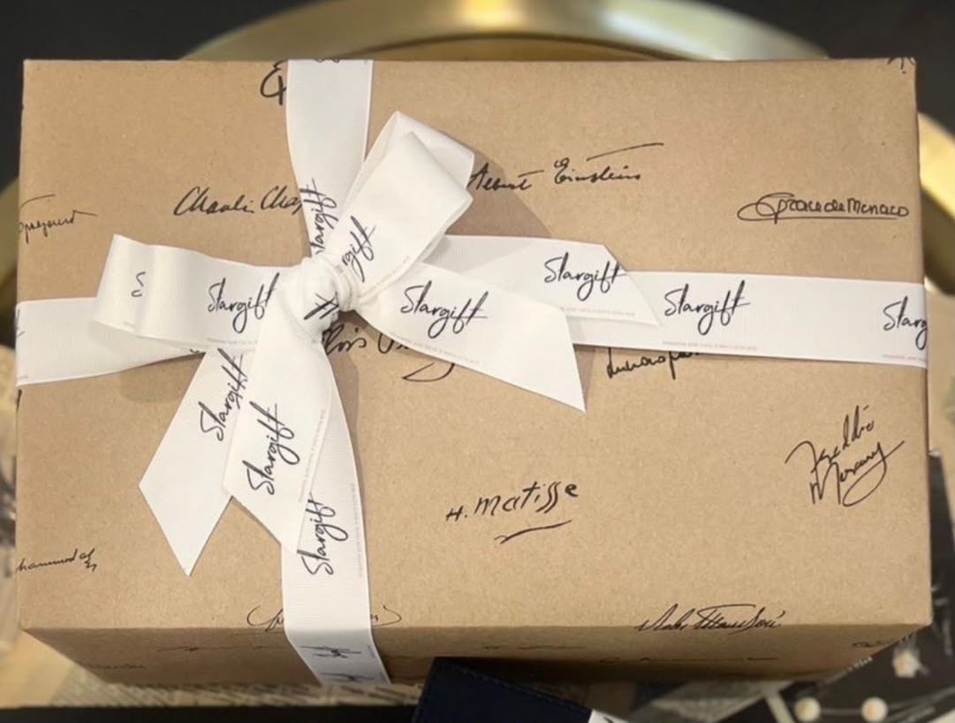
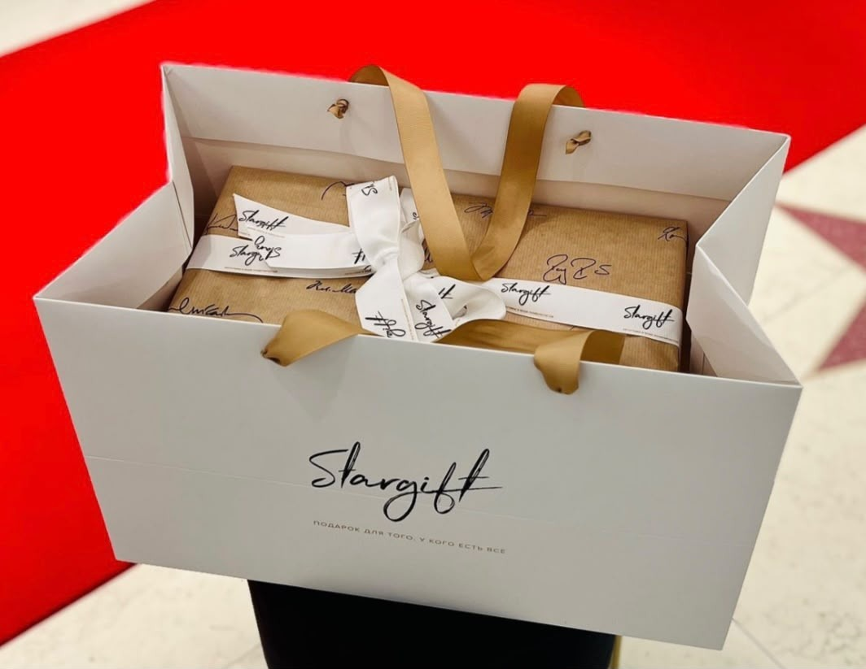
Как мы отдаём подарок
УПАКОВКА STARGIFT
Каждый предмет уходит в фирменной упаковке дома: крафт-бумага с автографами великих, лента Stargift и плотный подарочный пакет. Оформленную работу привозим и вешаем сами.

Slide 30
ПОДБОРКА ЦЕЛИКОМ
14 предметов
«Off The Wall» — конверт с автографом
4 000 000 ₽
«Bad» — промо-тираж с автографом
3 800 000 ₽
«Bad» — конверт с именным посвящением и автографом
3 000 000 ₽
«Thriller» — ранний тираж QE 38112 с автографом
2 400 000 ₽
Фотография в белой шляпе с автографом, 28×36 см
2 000 000 ₽
Цветная фотография с автографом, 28×36 см
1 850 000 ₽
«Maybe Tomorrow» — первый тираж 1971 года с автографами братьев Джексон
1 850 000 ₽
«Thriller» — японское издание инструментальной версии с оби-полосой и автографом
1 750 000 ₽
Фотография в расшитом сценическом костюме с автографом, 19×28 см
1 600 000 ₽
Фотография эпохи «Billie Jean» с автографом, 41×51 см
1 300 000 ₽
«Farewell My Summer Love» — конверт с автографом
1 050 000 ₽
«Got To Be There» — конверт сольного дебюта с автографом
1 000 000 ₽
«Diana Ross Presents The Jackson 5» — конверт с автографом
900 000 ₽
Автограф на отдельном листе в капсуле, 23×9 см
750 000 ₽

Slide 31

Майкл Джексон. От первого сингла до последней пластинки с Куинси Джонсом.
STARGIFT.RU

